Slide 1
Kestävyys ja vastuullisuus ICT ja Media
Materiaali Juha-Pekka Finnilä
Notes:
2024-05-13 Viimeistelty materiaali.
Tekijä Juha-Pekka Finnilä, Taitotalo
Saa kopioida, jakaa, käyttää ja muokata vapaasti omaan opetustyöhön.
Pysyvä katselu-linkki päivitettyyn materiaaliin (linkki voimassa toistaiseksi):
https://1drv.ms/p/s!AjrClBg_lg-ygcIMd_qqL1nKf82_UA
Käytän materiaalissa ICT ja Media termiä, sillä se on koulutusryhmämme nimi oppilaitoksessamme.
Materiaalissa puhun pääosin ICT alasta, mutta tietenkin sisällytän siihen paljon mediaan liittyvää pohdintaa.
Olen pyrkinyt merkitsemään lähteet, mutta suuri osa pohdinnasta on omaani.
Lisäämätön lähde
https://digilehti.tek.fi/mag/052023/40-12

Slide 2



Mitä on ICT?
Tiedonsiirto
Laitteet
Sovellukset
ICT (tieto- ja viestintäteknologia) on ryhmä teknologioita, jotka liittyvät
1) laitteisiin,
2) sovelluksiin ja
3) tiedon siirtoon, käsittelyyn ja varastointiin.
ICT vaikuttaa lähes kaikkeen toimintaan, jossa käsitellään tietoa.
Nykyajan elinkeinoelämä, yhteiskunnat ja yksilöt ovat täysin riippuvaisia ICT:stä ja sen tuotoksista.
Notes:
Voit korostaa, että…
tietokoneita on nykyään kaikkialla (läppärit, puhelimet, kellot, mikrot,… ja IoT:n myötä tulevat lisääntymään). Jokaisen kotona ja kehossa on useita. Ja kokonaismäärä tulee kasvamaan.
Sovellukset lisääntyvät ja supersovelluksien (sisältävät useita sovelluksia) määrät kasvavat
Tiedon siirto kuluttaa paljon resursseja ja on hyvin epäselvää. Internet siirtää suuria määriä dataa. Teknisempi näkökulma tietoon. Esim tiedonsiirtopalvelut, internet, palvelinsalit, kaapelit,… Tiedon siirto, käsittely ja varastointi tehdään tietenkin laitteilla ja sovelluksilla, mutta korostaa ehkä vähän laajempaa yhteiskunnallista vaikutusta.
Näkökulmia:
Tietotekniikka on työkalu, joka muuttaa koko maailmaa (kännykät sosiaalista toimintaa ja työtä, internet tiedonsiirtoa ja käsittelyä,…)
Tietotekniikka on hyvä renki, mutta huono isäntä.
Tietotekniikka on symbiootti, joka muuttaa käyttäjäänsä. Esim. kännyköiden vaikutus aluksi tavoittamiseen ja nykyään kaikkeen työhön, sosiaalisen median vaikutus verkostoihin ja tiedon saatavuuteen, internet,…
Teknologisen singulariteetin riski kasvaa. Tilanne, jolloin teknologia alkaa muuttua niin nopeasti että ihminen ei pysy perässä, eikä ymmärrä mitä tapahtuu. (käynnissä jo tekoälyn kohdalla). Tutkijat ja kehittävät eivät ole selvillä siitä miten ja miksi chatGPT (kielimallit) päätyvät tiettyihin tuloksiin. Malli on liian monimutkainen ymmärtää.
Lisäksi on ”kohtalainen” mahdollisuus siirtyä teknologiseen singulariteettiin, jolloin järjestelmät muuttuvat niin nopeasti, että ihmisen käsityskyky ei pysy perässä.
Lähteet:
https://fi.wikipedia.org/wiki/Tietotekniikka

Slide 3
Vaikutusten tarkastelun tasot 1/2
Suorat vaikutukset
Selkeä vaikutus, syyn seuraus selkeä
Epäsuorat vaikutukset
Välillinen vaikutus, toisen tai useamman vaiheen vaikutukset
Rakenteelliset vaikutukset
Vaikutus monipuolinen ja vaikuttaa koko yhteiskuntaan/maailmankuvaan monilla tasoilla
Suorat vaikutukset
ICT alan kasvu nostaa resurssien kulutusta
Sähkön kulutuksen kasvu
Sähkön kulutuksen optimointi
Epäsuorat vaikutukset
Fyysisten palveluiden jatkuva digitalisointi
Rakenteelliset vaikutukset
Digitaalisten palveluiden yhteisvaikutus markkinoihin (esim. alustasovellukset)
Sosiaalisen median vaikutus yhteiskuntaan
Kybersodankäynnin vaikutus yhteiskuntaan
Smart Systems/Cities vaikutus yhteiskuntaan
Notes:
Vaikutusten tarkastelun tasot on yksi tapa, jolla eri aloja ja eri ilmiöiden vaikutuksia voidaan tarkstella sekä luokitella.
Se on erityisen osuva ICT ja Media alalla, jonka vaikutukset ovat laajoja ja monimutkaisia.
Muutokset voivat olla samaan aikaan myös nopeita ja/tai huomaamattomia.
Toinen tapa on tarkastella vaikutusten laajuuksia (siitä seuraavassa diassa)
Yksilöihin (kuluttajiin)
Yrityksiin
Yhteiskuntiin ja yhteisöihin

Slide 4
Vaikutusten tarkastelun tasot 2/2
Yksilö
Yksilö on perimmäinen toimija
Vain yksilö tekee asioita
Yksilö on aina osa vähintään yhtä organisaatiota ja yhteisöä
Yritys, yhdistys, organisaatio
Erilaiset organisaatiot muodostuvat yksilöistä
Organisaatioilla on tavoitteita ja sisäinen rakenne sekä kulttuuri
Yhteiskunta, yhteisö
Yhteisöt ovat yksilöiden muodostamia kokonaisuuksia, joilla on sitovia ja valinnaisia sääntöjä
Yritys, yhdistys
Yksilö
Yhteiskunta, yhteisöt
Notes:
ICT ja Media teknologiat sekä ratkaisut vaikuttavat monella tasolla.
ESIMERKKI .viestintäteknologia, joka mahdollistaa etäkokoukset
Tässä jotain esimerkkejä. Keksikää yhdessä lisää. Ja pohtikaa esim. mitkä ovat suoria, välillisiä tai rakenteellisia vaikutuksia.
Yksilö käyttää viestintäteknologiaa, joka mahdollistaa etäkokoukset.
Omaa aikaa ei tarvitse käyttää niin paljoa siirtymisiin töihin ja muualla.
Omana auton tarve vähenee. Suorat kohtaamiset vähenevät.
Ajankäyttö tuntuu tehokkaammalta. Kokouksista on kiire seuraavaan. Ei aikaa välijutusteluun tuttujen kanssa.
Omaan kotiin joutuu toteuttamaan etätoimiston. Työn ja vapaan raja hämärtyy.
Yrityksen työntekijät käyttävät viestintäteknologiaa, joka mahdollistaa etäkokoukset
Työkulttuuri muuttuu. Kokouksissa vain asiaa, ei tervehdyksiä tai muuta sosiaalista. Enemmän kokouksia. Ei aikaa siirtymiseen, orientoitumiseen.
Toimistoille ei ole niin paljoa tarpeita. Esihenkiöiden on ”vaikeampi” varmistaa että työntekijät tekevät työtä.
Yhteiskunnan jäsenet käyttävät viestintäteknologiaa, joka mahdollistaa etäkokoukset
Auto- ja julkinen liikenne vähenee ruuhkahuipuista (työmatkailu vähenee). Toimistotilojen arvo laskee. Pääomasijoittajat menettävät tulojaan.
Ihmisten yksinäisyys kasvaa työntekijöiden keskuudessa.

Slide 5
Käsitteitä
Kierrätys Recycling
”Ylöskierrätys” Upcycling
”Alaskierrätys” Downcycling
Kiertotalous Circular economy
Hiilineutraali Carbon neutral
Hiilikädenjälki Carbon handprint
Hiilijalanjälki Carbon footprint
Systeemi System
Systeeminen muutos Systemic change
Inkluusio Inclusion
Ekskluusio Exclusion
Rebound-ilmiö Rebound effect
Alustatalous Platform economy
Yhteisölähtöinen Community sponsorship
Pimeä käytäntö Dark pattern
Freemium
XaaS ”Anything as a Service”
Suunniteltu vanheneminen Planned Obsolescence
Gig-ification
Notes:
Tähän diaan on kerätty tärkeimpiä ja hankalimpia vastuullisuuteen ja kestävyyteen liittyviä termejä.
Hankalampiin käsitteisiin liitetty selventävä linkki.
Hiilikädenjälki on posiitivinen hiilidioksidivaikutus.
Hiilijalanjälki on negatiivinen hiilidioksidivaikutus.
Lähteitä:
Tulevaisuus-sanastoa: https://www.sitra.fi/tulevaisuussanasto/
https://pieceofjeans.com/blogs/kierratysta-ja-ekoilua/mita-tarkoittaa-kasitteet-recycle-upcycle-ja-downcycle

Slide 6
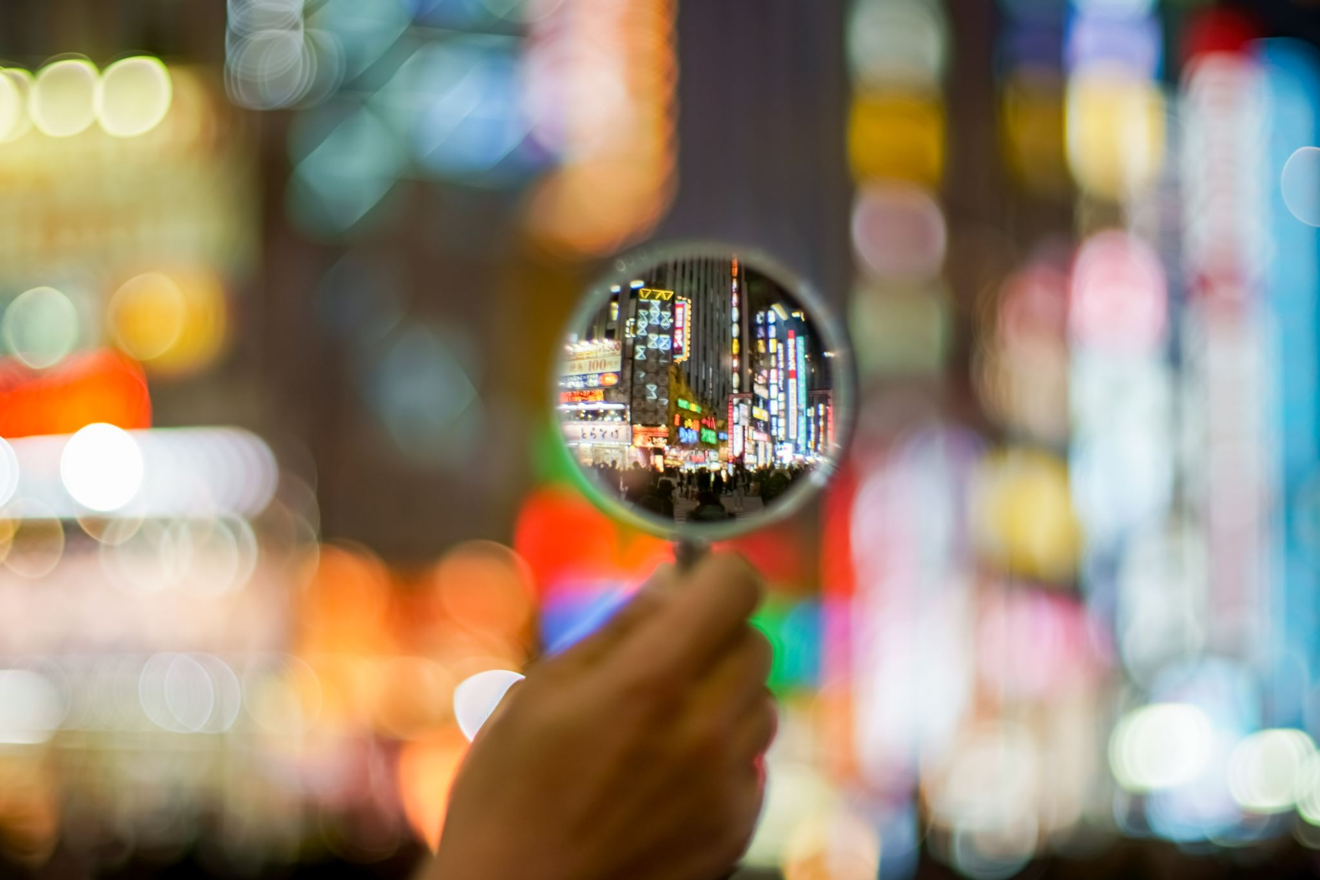
Materiaalin rakenne
Alustus
Megatrendit ja hiljaiset signaalit
Taloudellinen vastuu
Sosiaalinen vastuu
Ympäristövastuu
Tuoteturvallisuus ja tuotevastuu
Vastuulliset ja kestävät ratkaisut omalla työpaikalla
Lisämateriaali
Notes:
Materiaali on tarkoitettu kouluttajalle hyödynnettäväksi haluamallaan tavalla.
Materiaalia saa pilkkoa ja muokata miten haluaa tai kokee hyväksi.
Tehtävät ovat esimerkkejä, joten niitäkin kannattaa muokata ja sovittaa omaan opetukseen.

Slide 7
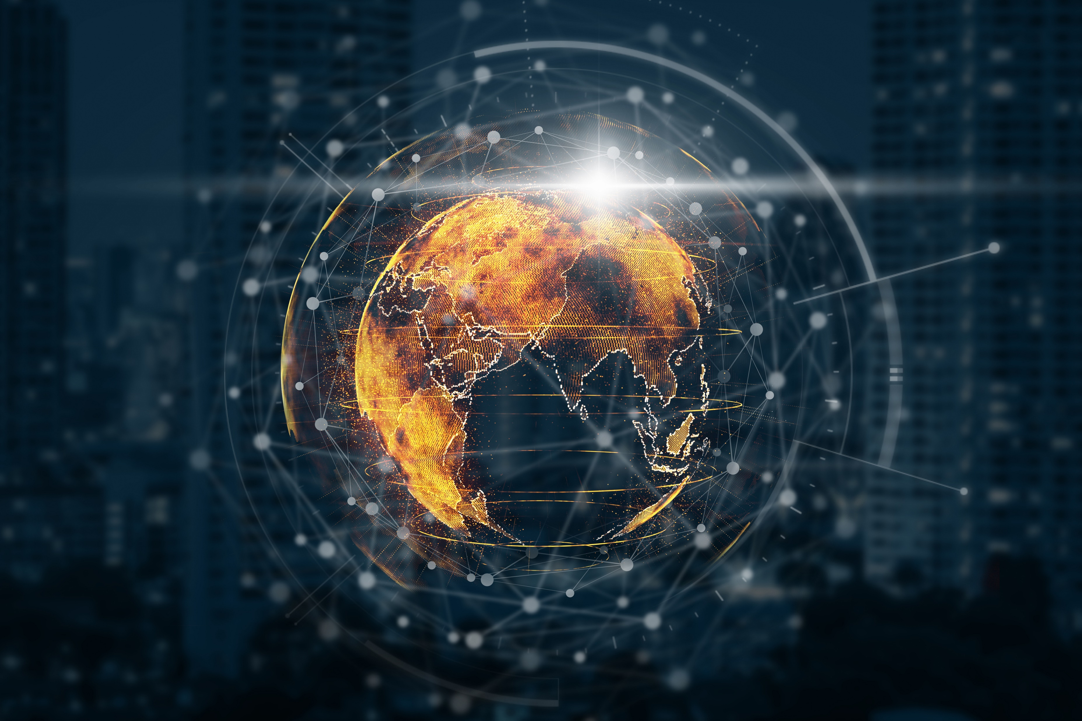
Kestävyyden ja vastuulliseen tarkastelun osiot
Sosiaalinen vastuullisuus
Tuote-vastuullisuus
Taloudellinen vastuullisuus
Ympäristö-vastuullisuus
Notes:
Linkki miroon kopiointiin
https://miro.com/app/board/uXjVNy8H3UU=/?share_link_id=352793812896

Slide 8
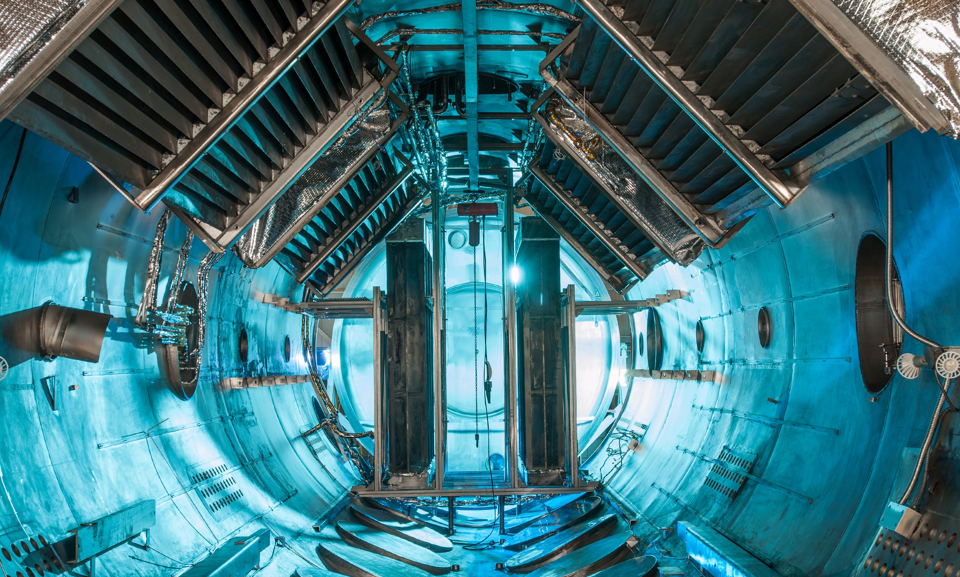
ICT ja Media toimialan megatrendit ja hiljaiset signaalit
Megatrendi on yleinen kehityssuunta tai laaja muutosten kaari, joka tapahtuu laaja-alaisesti ja jolla on suuria ja pitkäaikaisia vaikutuksia yhteiskunnassa.
Hiljainen signaali on merkki nousevasta asiasta tai ensioire muutoksesta, joka saattaa olla tulevaisuudessa merkittävä, mutta joka on vielä uusi, yllättävä ja haastava huomata.

Slide 9

Megatrendit: ICT:llä ja ilman
sitra.fi: Megatrendikortit
Digitaalisuus-megatrendiryhmä
Fyysisen ja virtuaalisen maailman rajat hämärtyvät
Teknologia luo eriarvoisuutta
Teknologian ymmärtäminen korostuu
Data-megatrendiryhmä
Datan keruu lisääntyy
Datatalous kasvaa
Resurssit-megatrendiryhmä
Talouden arvoketjuja kehitetään kestävämmiksi
Yritysvastuu laajenee
Turvallisuus-megatrendiryhmä
Digitalisoituva maailma on entistä haavoittuvampi
Informaatiovaikuttaminen kärjistää ilmapiiriä
Luottamus koetuksella
Datankäsittely-megatrendiryhmä
Tekoälysovellukset läpäisevät yhteiskunnan
Kvanttitietokoneet moninkertaistavat laskentatehon
Notes:
Megatrendit sekä syntyvät että vaikuttavat ICT:n omiin trendeihin.
Osa on ICT:n luomia ja osaan ICT voi tarjota ratkaisuja.
Data on hyvä esimerkki megatrendistä, joka on syntynyt puhtaasti ICT:n vaikutuksesta ja tiedonkäsittelyn mahdollisuuksien kasvamisesta. ICT on mahdollistanut ja aiheuttanut sen syntymän ja kasvun.
Väestön ikääntyminen puolestaan on megatrendi, joka vaikuttaa ICT:n suunnittelussa ja toteutuksessa huomioon otettaviin asioihin. ICT ei ole aiheuttanut sitä, vaan ICT:n pitää vastata siihen.
Lähteenä: https://www.sitra.fi/megatrendikortit/
Jako megatrendiRYHMIIN on oma idea, jolla toivottavasti voi hahmottaa suurempia muutoksia ICT-kentän ajureina.

Slide 10
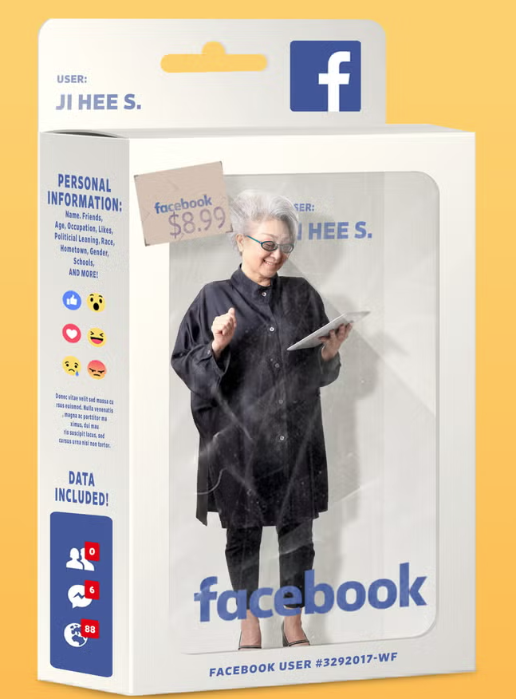
Slate.com: Are you really Facebooks product?
“Don’t make the mistake of thinking you’re Facebook’s customer, you’re not
– you’re the product. Its customers are the advertisers.”
Bruce Schneier
Kuva: Natalie Matthews-Ramo
Notes:
Esimerkki dia siitä miten teknologian ja ihmisen suhde on muuttunut.
Peruskäyttäjä ei ole enää asiakas, vaan tuote, jota myydään eteenpäin. (kuluttaja == dataa == tuote, jota myydään eteenpäin)
Ajattelu on muuttunut (erityisesti ICT-alalla)
Tuote -> Ennen myytiin tuotteita esim. office 2019 –paketti, jonka omistat ja asennat haluaamaasi koneeseen.
Palvelu -> Sitten palveluita ja alustoja esim. office M365 kuukausitilaus. Maksat kuukausitilausta, ja käytät sitä missä tahansa.
Kuluttaja? -> ? Sitten kuluttajasta tehdään dataa ja rahaa esim. Sosiaalinen media, algortimit, käyttäytymisen seuranta, asiakasanalyysit. Mikromaksut, freeware,…
Kaikkia näitä on aina ollut, mutta painopiste siirtyy jälkimmäisiin.
https://slate.com/technology/2018/04/are-you-really-facebooks-product-the-history-of-a-dangerous-idea.html

Slide 11
Uusia suuntia – hiljaiset signaalit
sitra.fi: Heikot signaalit
Hiljainen signaali (myös heikko signaali) on näkyvä, mutta helposti piiloon jäävä viesti tapahtuvasta muutoksesta.
Megatrendit ovat ilmeisiä ja kaiken kattavia muutoksia.
Trendit ovat ilmeisiä, mutta pienempiä kehityssuuntia.
Mahdollisia hiljaiset signaalit
Säätely ja lait
Tekoälyn vaikutukset eri asioihin
Green ICT ohjeet ja sertifioinnit
ICT:n mittarit, standardit ja valvonta
Valvonta-automatiikka
Notes:
ICT:n kentällä tapahtuu monenlaista siirtymää joka vaikuttaa koko yhteiskuntaan. Ja luo uusia uhkia sekä mahdollisuuksia.
Lista on tekijän oma ja sitä saa/pitää muokata. Tekoäly (erityisesti generatiivinen) on selkeästi megatrendi, mutta sen vaikutukset ja niiden voima ovat vielä hiljaisia ja heikkoja. Tällä hetkellä suurin vaikutus on niihin investoitu raha sekä yritysten odotukset (esim. irtisanomiset) sen suhteen.
Huom. Tässä yhteydessä hiljainen signaali on sama asia kuin heikko signaali!
Kybersota eroaa perinteisestä sodasta ja valmistautumisesta:
Aseet ovat hyödyllisiä vain pari vuotta. Kehittäminen on kuitenkin kallista, mutta niillä ei ole PELOTEVAIKUTUSTA
Aseet ovat kiistettävissä. On mahdotonta osoittaa kuka on käyttänyt mitäkin.
→ kannustavat käyttämään?
Lähteet: https://www.sitra.fi/caset/heikot-signaalit/
Lähteet: https://www.aalto.fi/fi/uutiset/heikot-signaalit-tuovat-viesteja-tulevaisuudesta
Tehtävä: pohtikaa pareittain hiljaisia signaaleja
Mitä ei-ilmeisiä (trendeistä eroavia) tulevaisuuden kehityskulkuja tunnistat nykyhetkestä?
Kuinka suureksi arvioit niiden vaikutuksen sinuun, yritystoimintaan ja yhteiskuntaan?
Arvioitko niiden vaikutuksen mahdollisuudeksi vai uhaksi? Miksi?
Toteuttakaa esim. mindmap, matriisi, lista,…
Bonus: lisää linkit mukaan.

Slide 12
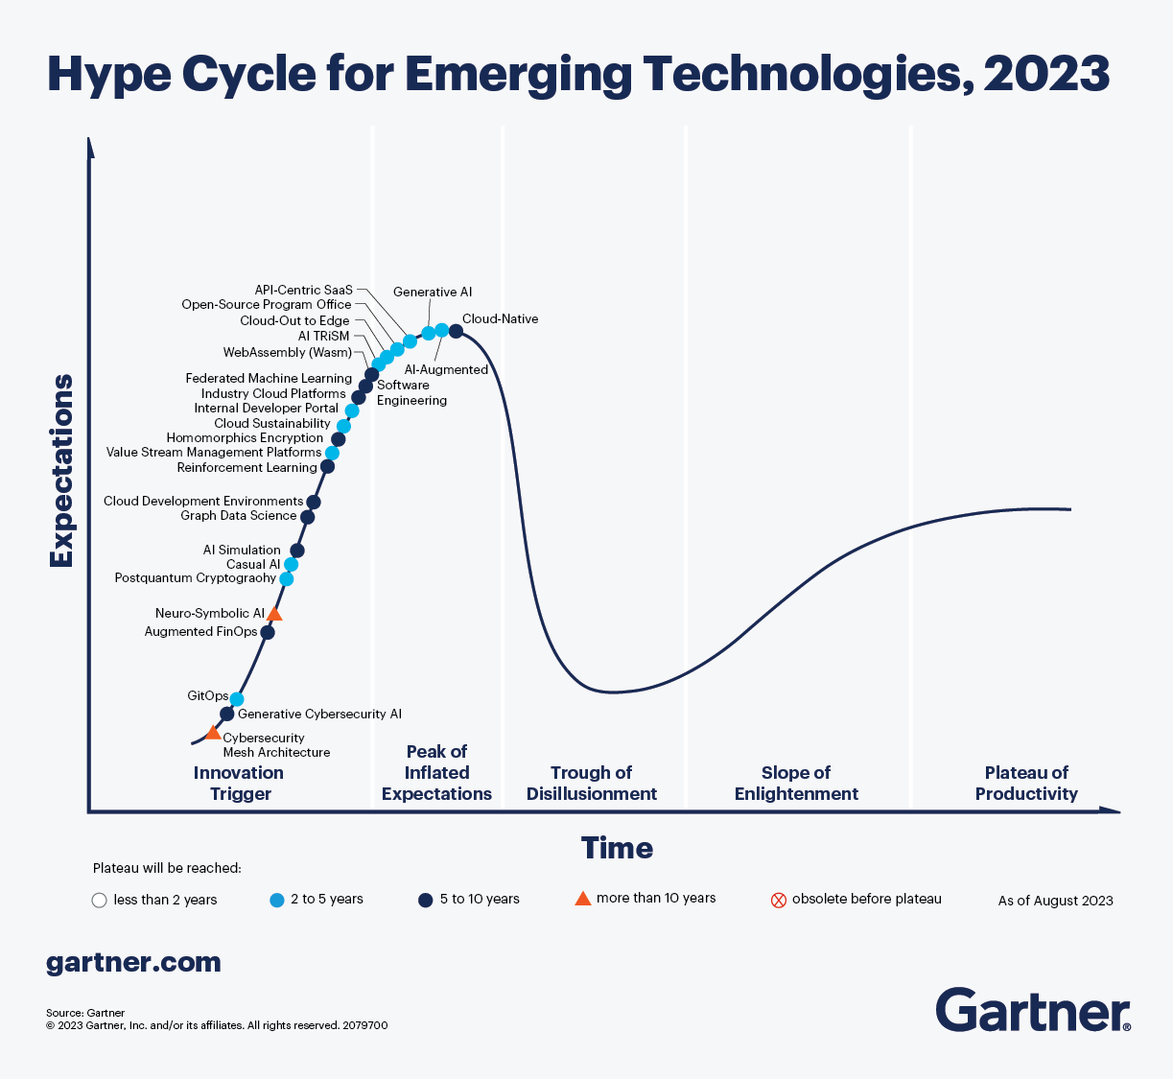
gartner.com: What’s new in the 2023 hype cycle
Notes:
Hype-käyrä on hyvä työkalu tutustua esim. ICT-alan trendeihin.
Tämä on yksi käyrä. Muitakin löytyy ja eri yrityksiltä.
Onko kuvassa jotain yllättävää?
Miten hype käyrää tulkitaan?

Slide 13
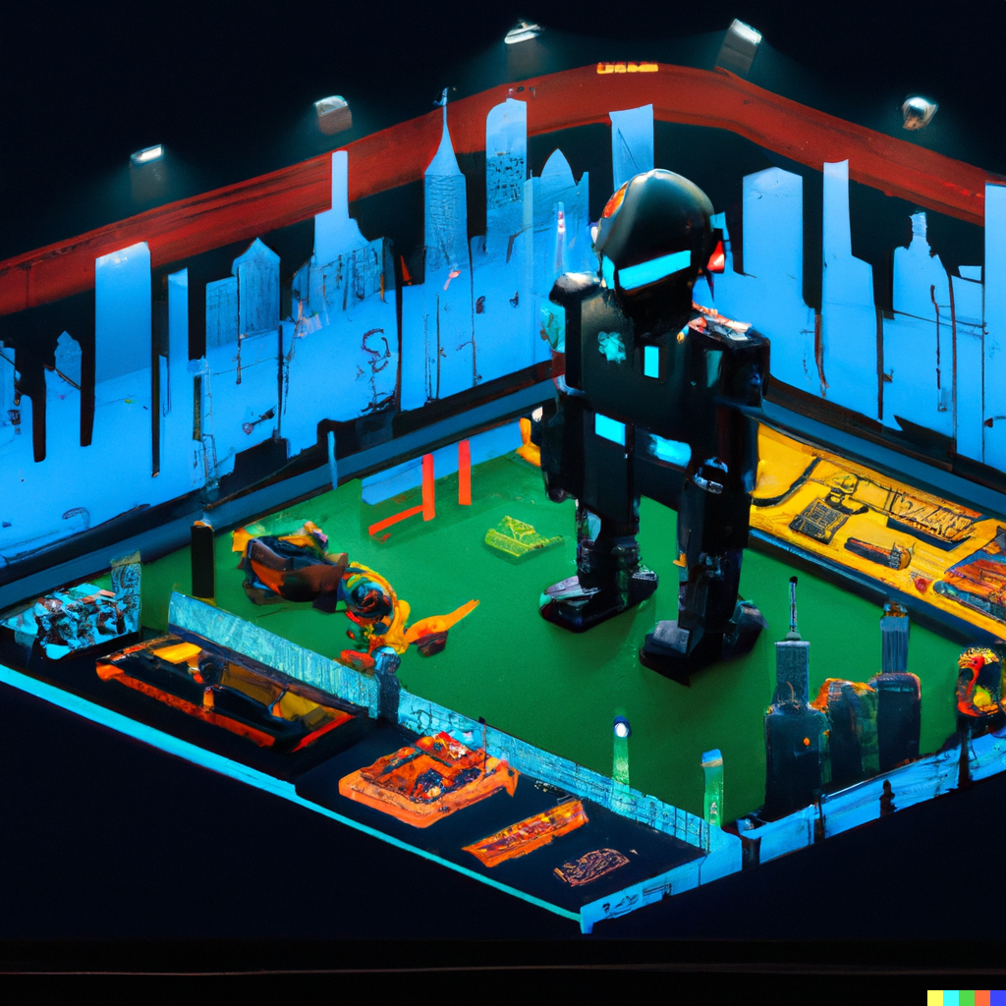
Millainen on tulevaisuus?
ICT-alan tulevaisuuden ennustettavuus on hyvin hankalaa ja heikkoa.
Miksi?
Työkalu muuttaa käyttäjäänsä.
Talous vääristynyt.
Teknologian suorat ja välilliset vaikutukset kasautuvia
Mahdollinen teknologinen singulariteetti sumentaa näkyvyyttä
Mutta
Palveluiden digitalisointi jatkuu
Palvelut keskittyvät
Datan merkitys kasvaa
Lähde: Dall-E 2, 2023-09-11 Syöte: futuristic artificial intelligence machines in cyberpunk style
Notes:
Esimerkkejä ICT-työkalun aiheuttamasta suuresta muutoksesta ihmisen käyttäytymisessä
Mobiililaitteet. Erityisesti kännykät.
Sähköposti. Viestintä moninkertaistui ja muuttui tehottomammaksi. (Lue Cal Newport, World withour Email, 2021)
Tekstiviestit. Muuttaa kieltä, muuttaa puhetta nopeasti.
Sosiaalisen median aiheuttama muutos verkostoitumisessa ja luottamuksessa asiantuntijoihin.
Ps. Täysin uutta teknologiaa ei voi ennustaa. Sillä jos osaat ennustaa, sen niin se on jo olemassa ideana.
Tutustu Nassim Taleb, Musta Joutsen –kirja ja teoria.
Talous vääristynyt
→ tekoälyyn on investoitu miljardeja, joten sen tutkimus ja käyttö on paisunut paljon yli realistisen tuoton. Toisaalta odotetaan suurta tuottoa, mutta ollaan epävarmoja siitä miten se toteutuu. (vertaa internet-kupla 90-luvulla) https://en.wikipedia.org/wiki/Dot-com_bubble

Slide 14
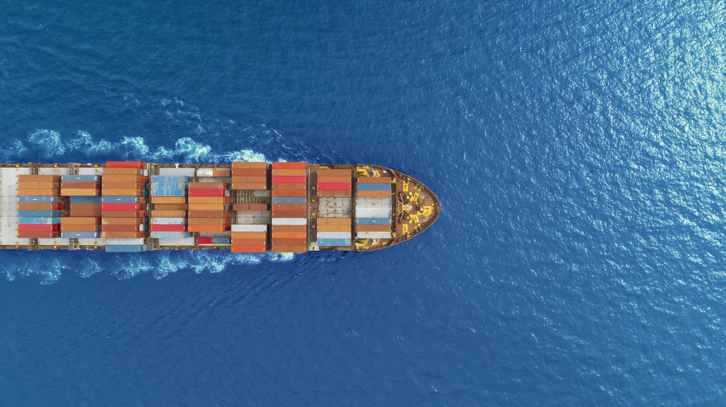
Taloudellinen vastuu ICT ja Media toimialalla
Kestävän kasvun päämäärä on luoda kestävä talous, joka edistää taloudellista vaurautta ja hyvinvointia ilman, että ympäristön kestokykyä ylitetään tai sosiaalisia oikeuksia loukataan.

Slide 15
ICT-alan vaikutukset ja kulutus
Ohjelmistot ja niiden kehitys
Digitaalista/sähköistä
Ajattelu/toimistotyötä
Ihminen + fyysinen laite keskiössä
Automaation aste
Ulkoistaminen
TEKOÄLY
Osa ratkaisua: vihreä koodi, koodin tehokkuus, turhan poisto, fokus ominaisuuksissa,…
Laitteistot ja niiden rakentaminen
Fyysistä/sähköistä
Osa kriittistä infraa
Fyysinen laite keskiössä
Automaation aste
Ulkoistaminen/liisaus
Osa ratkaisua: hankintaketjut, kestävyys, kierrätys/uusiokäyttö, jalanjälki, elinkaarisuunnittelu, sertifioinnit,…
Notes:
Taloudellisessa (tarkastelussa vastuu) mielessä ICT ala voidaan jakaa kahteen lohkoon:
aineettomiin sovelluksiin ja ratkaisuihin sekä → Palvelut?
fyysisiin laitteisiin ja infrastruktuuriin → Tuotteet?
Usein nämä yhdistyvät (laitteessa on ohjelmisto, ja ohjelmisto toimii laitteessa) ja myös tuote vai palvelu ajattelu yhdistyy.
Molempien taloudellinen vaikutus on suuri nykyaikaisessa maailmassa.
Vaikutus kasvaa koko ajan sekä yritys- että kuluttajapuolella.

Slide 16
Taloudellinen vastuullisuus
ewastemonitor.info: Global E-waste Monitor 2020
Ohjelmistot
Elinkaaren sähkönkulutus (käyttö, jäähdytys, tuet) suurimmat vaikutukset
Palvelukeskukset kuluttavat myös suuria määriä vettä jäähdytykseen
Laitteistot
Käyttöikä on lyhyt
Luonnonvarojen kulutus (harvinaiset maametallit akuissa ja elektroniikassa)
Ilmastopäästöt
Haitalliset aineet
Elektroniikkajäte → kasvaa nopeiten. 7,3 kg/hlö/vuosi, kierrätysaste globaali 17 %
Ongelmat ulkoistettu. Jätettä viedään paljon kehitysmaihin (EU 5-13 %)
Notes:
Taloudellisen vastuullisuuden aiheitta voi avata kahdesta näkökulmasta.
Aineettoman ohjelmiston ja ajattelutyön energian kulutus ja jäähdytys, johon kuluu myös suuria määriä puhdasta vettä.
Sekä fyysisten laitteiden materiaalien ja energian kulutus. Myös kierrätys ja elinkaari vaikuttavat tässä suuresti.
Infran rakentamisella on paljon ja monimutkaisia vaikutuksia maanomistukseen, käyttöön ja asumisen sekä teollisuuden suunnitteluun.
Lähde: https://ewastemonitor.info/gem-2020/

Slide 17


Taloudellinen vastuullisuus
Kehittäjän työ
Normaalia toimistotyötä
Kustannukset
Työmatkat
Toimistotilan lämmitys
Liikematkat
Testaus ja tuotantoonvienti
Normaalia toimistotyötä
Kustannukset
Automatisoidut testit
Build automaatio ja tuotantovienti
Ohjelmistojen käyttö
Normaalia toimistotyötä
Kustannukset
Ohjelmiston käyttö
Tiedonsiirto
Käyttäjien määrät
Kasvaa jatkuvasti
Notes:
Ohjelmistojen näkökulmasta ja niiden kehityksen näkökulmasta.
Ennen laitteistot olivat kalliita, mutta kehitystyö edullista.
Nykyään laitteistot ovat halpoja, mutta kehitystyö kallista ja yhä monimutkaisempaa.
Kehitystyö on kokonaisuudessa hyvin pieni osa tuotteen elinkaaren hintaa ja kulutusta.
Tosin laitteen valmistaminen on suuri osa aiheuttamaa kulutusta.

Slide 18
Miten taloudellista vastuullisuutta arvioidaan?
Green ICT-hanke ja sen tuotokset
Oppaat (myyjän, ostajan, hankkijan,…)
Itsearviointityökalu
Mittaristoa
Hankkijan työkalu ja Hanketori
Ekosysteemin tukeminen
Kriteeripankki
Lait ja direktiivit
EU ja kansallinen
Sertifioinnit
Vielä kehitteillä
Notes:
Taloudellista vastuullisuutta on vaikeaa arvioida ja mitata.
Tuoteen kehitys ja valmistustyö on pitkälle ketjutettu prosessi, jonka läpi näkyvyys on hyvin puutteellista.
Tätä varten on alettu kehittämään GreenCode ja GreenICT käsitteitä sekä erilaisia keinoja standartoida tuotteiden eroja.
Tilanne muuttuu nopeasti, joten tästä on hyvä tehdä esim. selvittämistehtävä, jossa opiskelijat joutuvat selvittämään millaisia arvioinnin työkaluja on ja mitä heikkouksia niissä on.

Slide 19
Talousvaikutusten vertailua ja mittakaavoja
Stat.fi: Tietotekniikkapalveluiden vienti kasvoi…
ICT on innovaatioiden ja työn murroksen teknologia
ICT-ala (tuotteet) on noin 13-14 % globaalista viennistä ja tuonnista (2021).
Huom. Mainitussa lukemassa ei ole mukana palveluita.
Talousvaikutukset
Nopeuttaa talouskasvua
Luo uusia alustoja, joille syntyy uudenlaista taloutta (engl. Platform Economy)
Tarjoaa vaihtoehtoja perinteiselle fyysiselle tuotteelle
Voimakkaasti globaalia
Notes:
https://www.worldbank.org/en/news/press-release/2022/07/26/afw-role-of-the-ict-in-strengthening-the-foundations-for-a-sustainable-and-inclusive-economic-recovery
https://www.worldbank.org/en/topic/digitaldevelopment/overview#1
Luvut
https://unctad.org/news/trade-data-2020-confirm-growing-importance-digital-technologies-during-covid-19
https://data.worldbank.org/indicator/TM.VAL.ICTG.ZS.UN
https://data.worldbank.org/indicator/TX.VAL.ICTG.ZS.UN
Vanha
https://www.oecd-ilibrary.org/docserver/sti_scoreboard-2009-36-en.pdf?expires=1704140191&id=id&accname=guest&checksum=933C309CD1B2C4947A2784D328204B8E
https://www.darden.virginia.edu/sites/default/files/inline-files/Chap%205_Fostering%20the%20Economic%20and%20Social%20Benefits%20of%20ICT.pdf
Vaihtoehtoisia pohdintoja:
Onko ICT:n vaikutus todella niin positiivista kuin väitetään?
Onko digitalisaatio lunastanut lupauksensa? Toimivatko järjestelmät tehokkaasti, säästävätkö ne aikaa hyödyllisempään työhön?
Nostaako ICT resurssien kulutusta tehdessään niistä yhä helpommin saavutettavia ja tehokkaamin hyödynnettäviä?

Slide 20
Lähteitä
Green ICT –hankkeen loppuseminaari ja diat
Tilastokeskus (2020)
The Global E-waste Monitor 2020 (sivusto ja pdf)
Notes:
https://tieke.fi/hankkeet/greenicthanke/

Slide 21
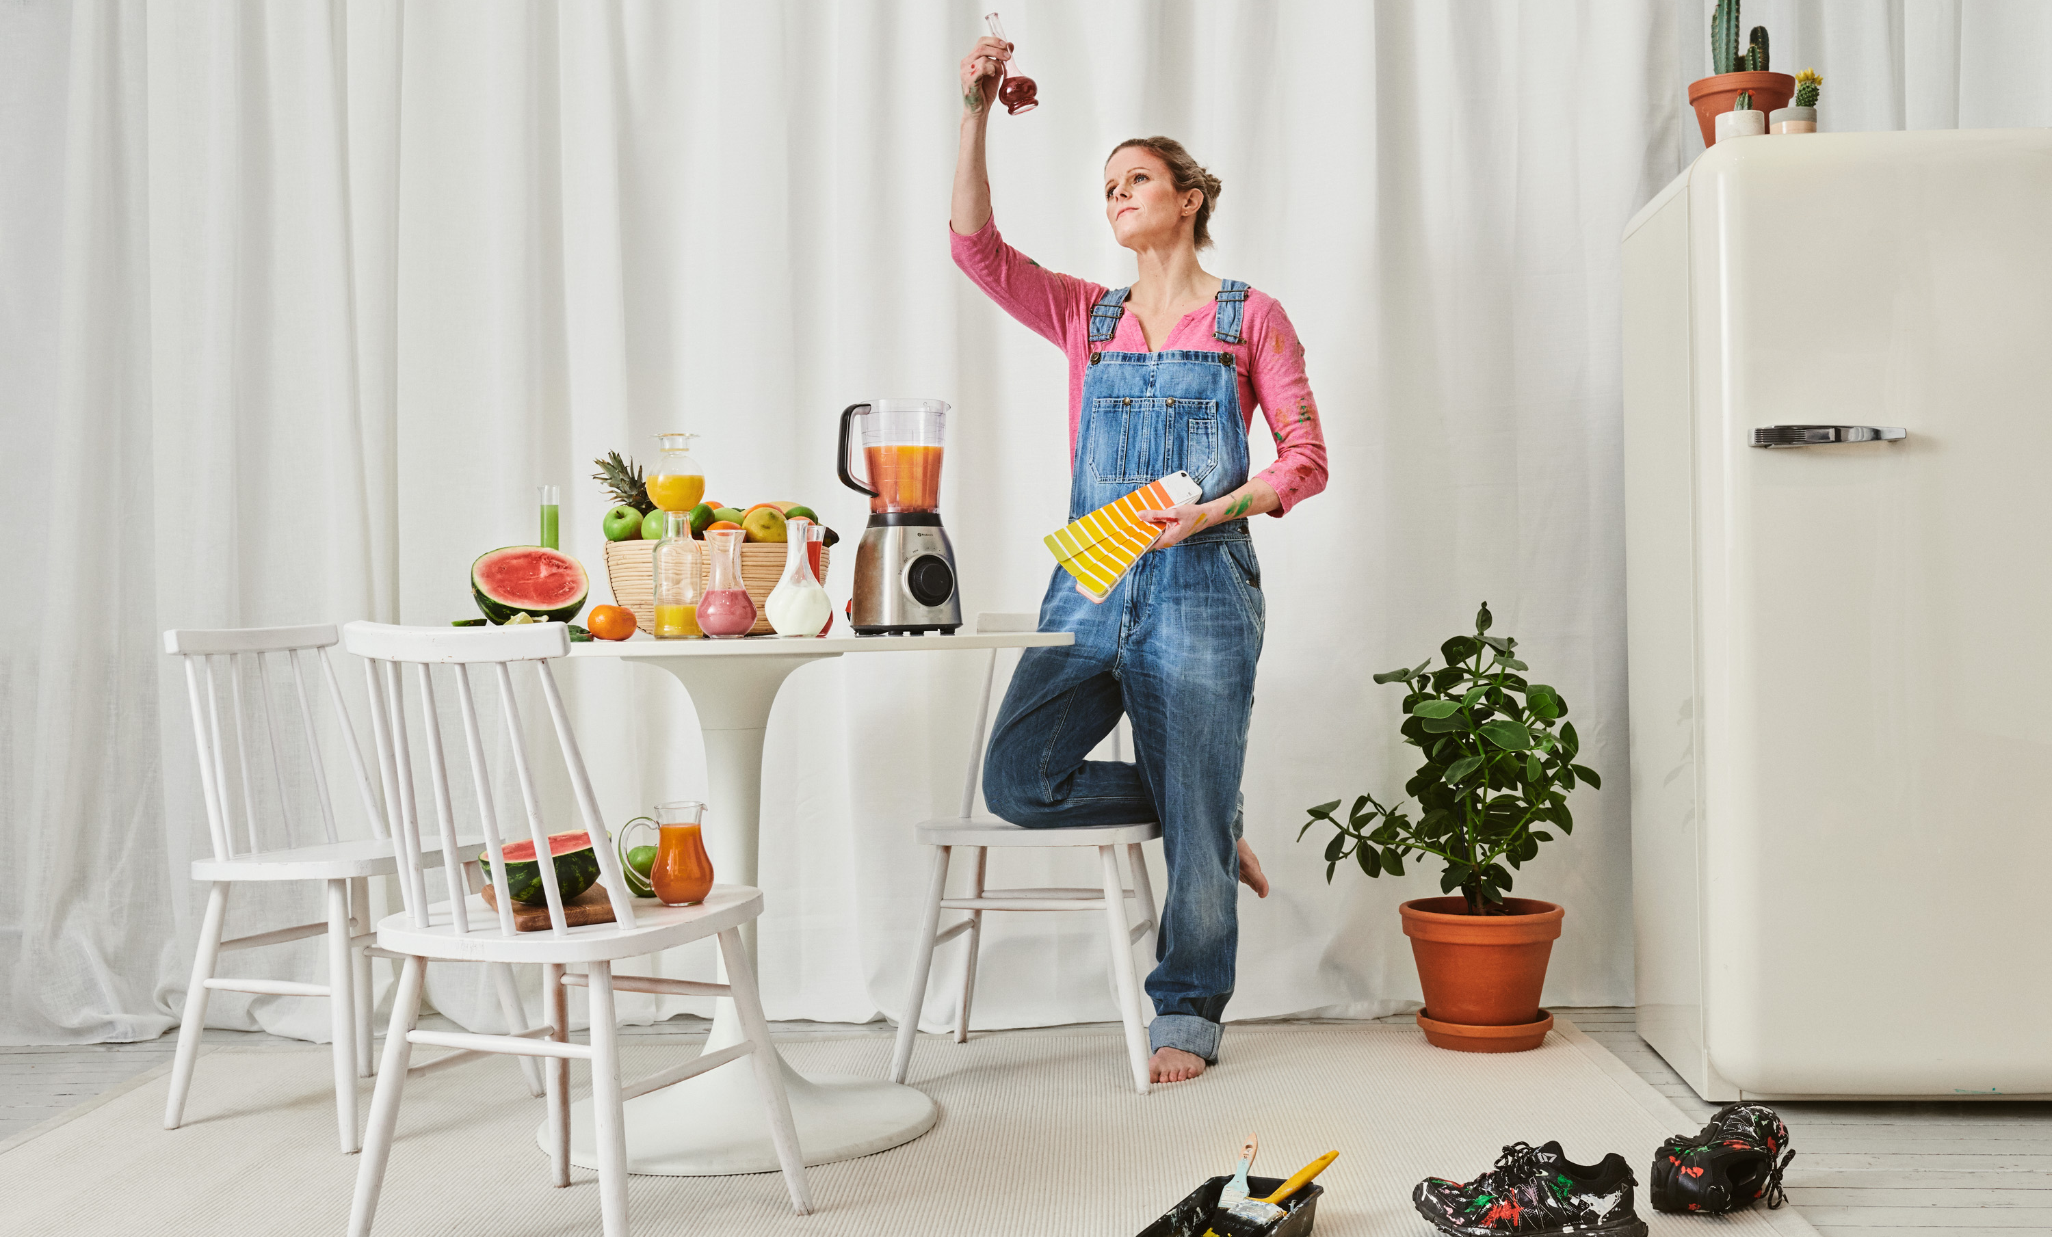
Sosiaalinen vastuu ICT ja Media toimialalla
Sosiaalisesti vastuullinen organisaatio huomioi toimintansa vaikutukset kaikkiin sidosryhmiinsä; niin työntekijöitään, asiakkaitaan, sijoittajiaan, ympäristöään kuin yhteiskuntaakin kohtaan ja pyrkii edistämään yleistä hyvää.
Notes:
Sosiaalinen vastuu on hyvin laaja käsite myös ja ehkä jopa erityisesti ICT:ssä.
ICT on teknologiaryhmä, joka mahdollistaa uudenlaista sosiaalista toimintaa ja muokkaa nopeasti koko sosiaalisen toiminnan kulttuuria sekä hyväksyttäviä käytäntöjä (normeja).
Erityisesti
mobiilipuhelimet ja verkot,
Internet
Sosiaalinen media
Ovat muokanneet viime vuosina yksilöiden, organisaatioiden ja koko yhteiskunnan toimintaa.

Slide 22
Mitä on sosiaalinen vastuullisuus ICT ja Media-alalla?
ICT on globaali ja mahdollisuuksia tarjoava nuori ala.
Vaikuttaa sosiaaliseen toimintaan, sillä mahdollistaa kommunikaation ja tiedon käsittelyn sekä siihen liittyvät tehtävät.
Trendejä:
etätyöt/-kokoukset, some, prototyyppaus, simulointi,…
Hyötyjä:
kopioitavuus, työn automatisointi, paperittomuus, ei-fyysisyys, riippumattomuus ajasta ja paikasta,…
Haittoja:
kyberturvallisuus, eriarvoisuus, teknokratia, sosiaalinen vaikuttaminen, deep fake, disinformaatio, työntekijöiden ulkoistus huonojen palkkojen ja liittojen maihin, työ muuttuu haastavammaksi,…
Notes:
https://www.youtube.com/watch?v=P1_-U8aFO8E&ab_channel=ITU
Tässä on pohdittu ja purettu jonkin verran ICT:hen liittyviä trendejä ja mahdollisia hyötyjä sekä haittoja.
Tästä on mahdollisesti hyvä tehdä oma tehtävä opiskelijoille pohdittavaksi.

Slide 23
ICT-alan osa-alueiden tarkastelu
Ohjelmistot ja niiden kehitys
Globaali toimikenttä
Työnä ajattelua/asiantuntijuutta
Monikulttuurista ja ”modernia”
Ei vaadi kallista laitteistoa (pääosin)
Vain isot talot tarjoavat valtiollisia projekteja → kilpailuissa usein vain yksi tarjoaja
Laitteistot ja niiden rakentaminen
Paikallista, mutta globaalit pelaajat määräävät säännöt
Suuret konesalit luovat paljon paikallisia ongelmia (sähkö ja vesi)
Tiedonsiirron monopolit häiritsevät ja vääristävät kenttää
Laitteiden elinkaarisuunnittelu ja kierrätys
Konesalit, tiedonsiirto-satelliitit, valokuidut,…
Notes:
Tässä diassa on jälleen pyritty erottelemaan 1) Ohjelmistojen ja palveluiden aineetonta maailmaa sekä 2) laitteistojen ja tuotteiden fyysisempää maailmaa.
Osien välille ei voi tehdä kovin täsmällistä erottelua.

Slide 24
ICT-alan sosiaalisen vastuu ulottuvuuksia
 | Paikallinen | Globaali
Yksilö | Tehostavat työtä, digitalisaatio jatkuu, vaatii jatkuvaa oppimista, monikulttuurista ja -muotoista | Tehostavat työtä, digitalisaatio jatkuu, vaatii jatkuvaa oppimista, monikulttuurista ja -muotoista
Yritys | Valvonta helpompaa, tehostaminen, digitalisointi jatkuu, tekoäly nopeuttaa työtä, | Alihankinnan valvonta ja ketjutus, suuret yritykset ostavat pienet, ”vendor lock”,
Yhteiskunta | Tukee viestintää, luo pienryhmiä, digitaalinen kuilu, teknokratia kasvaa, | Tukee viestintää, luo pienryhmiä, digitaalinen kuilu, teknokratia kasvaa,
Notes:
Näkökulma erityisesti työntekijöihin
Suomessa naisia ICT-alalla 2022 23,9 %, Euroopassa 19,1 %, Intiassa 29 %
https://jyx.jyu.fi/bitstream/handle/123456789/86883/1/URN%3ANBN%3Afi%3Ajyu-202305112962.pdf
https://analyticsindiamag.com/aim-research-women-in-tech-2023-india/
Muita ulottuvuuksia pohdintaan
Teknologiajättien monopolit
Media ja sosiaalinen media

Slide 25
Esimerkki: ICT-alan teknologiajätit
Toimivat globaalisti
Hyötyjä
Koulutusohjelmia
Yhteisöohjelmia
Haittoja
Monopolit
Verosuunnittelut / ei lainkaan veroja
Alihankinta ongelmallista
Dark patterns and algorithms
Alalla paljon monopoleja
Google, Apple, Amazon, Meta, Microsoft,…
Miten yhteiskuntavastuu toteutuu monikansallisessa yrityksessä?
Tästä aiheesta tehtävä
Valitse suuryritys
Etsi sen tunnusluvut: liikevaihto, tuotto
Etsi yksi esimerkki sosiaalisesta vastuullisuudesta
Etsi yksi esimerkki sosiaalisesta vastuuttomuudesta
Notes:
https://medium.com/@woods707/dark-algorithms-artificial-intelligence-16b7bf4b17d7

Slide 26
Pohdintaa yksilöt (ja yhteiskunnat)
Eriarvoistavaa
Digilukutaito
Leviää kaikille aloille
Alalle vaikea päästä
Tietoturva
Saavutettavuus ja esteettömyys
Koulutus ja osallistaminen
Raskasta ajatustyötä
Polttaa loppuun
Kansalaisuus
Identiteetin hallinta
Saavutettavuus
Valetieto
Internet
Turvallisuus
Tekoäly
Luotettavuus
Notes:
Miten ICT alan sosiaalinen vastuullisuus kasvaa tai heikentyy seuraavissa aiheissa?
Dia on tarkoitettu pohdinnan avuksi.

Slide 27
Huonot skenaariot (ja ratkaisuja)
Valvontayhteiskunnat ja –organisaatiot (Totalitariaatit)
Massavalvonta, kansalaispisteet, sensuuri, sortokäyttö, vaalivaikuttaminen (Slovakia 2023. Spectrum, 2023),…
Yritysten ja teknologioiden monopolit
Työntekijöiden oikeudet
Kuluttajien oikeudet
Teknofeudalismi
Synkkien algoritmien yleistyminen (dark algorithms)
Notes:
https://www.privacyshield.gov/ps/article?id=China-Technology-and-ICT
https://en.wikipedia.org/wiki/Internet_censorship_in_China
https://www.nytimes.com/2022/06/25/technology/china-surveillance-police.html
https://www.technologyreview.com/2022/10/10/1060982/china-pandemic-cameras-surveillance-state-book/
https://www.emailtooltester.com/en/blog/dark-patterns-canceling-subscription-report/
Vaalivaikuttaminen Slovakia (Deepfake)
https://yle.fi/a/74-20056699
Vaalivaikuttaminen USA 2024
https://spectrum.ieee.org/deepfakes-election

Slide 28
Tapaus: Kiinan valtion internet-sensuuri ja valvonta
Suuri Palomuuri (engl. Great Firewall)
Pohjautuu internet-sensuurilakiin ja Golden Shield –projektiin.
Valvonta satunnaista, ei kategorista → kannustetaan itsesensuuriin.
Suurin osa ulkomaisista ICT-yrityksistä vetäytyneet tai estetty Kiinassa (esim. Google, Facebook, BBC, Wikipedia,…)
Käytössä monia eri menetelmiä lähtien yhteyksien hitaudesta, raportointiin ja vakoiluun.
VPN sallittu, jos antaa viranomaisille pääsyn tietoihin.
Luottoluokitusjärjestelmä (engl. Social Credit System)
Big Dataa hyödyntävä laaja järjestelmä, joka vähentää ja antaa pisteitä ”sosiaalisesti hyväksyttävän toiminnan” mukaan.
Pisteet vaikuttavat mm. saatuihin palveluihin, oikeuksiin ja veroihin.
Pisteissä viisi eri kategoriaa.
Käytössä yksilöille ja yrityksille.
Notes:
Lähteet Suuri Palomuuri:
https://fi.wikipedia.org/wiki/Kiinan_Internet-sensuuri
https://fi.wikipedia.org/wiki/Suuri_palomuuri
https://www.britannica.com/topic/Great-Firewall
https://www.hrw.org/news/2020/09/01/china-great-firewall-changing-generation
https://freedomhouse.org/country/china/freedom-net/2021 Tarkempi analyysi
Lähteet Pistejärjestelmä:
https://fi.wikipedia.org/wiki/Sosiaalinen_luottoluokitusj%C3%A4rjestelm%C3%A4
https://velocityglobal.com/resources/blog/chinese-social-credit-system/
https://futurism.com/china-social-credit-system-rate-human-value
https://www.businessinsider.com/china-social-credit-system-punishments-and-rewards-explained-2018-4?r=US&IR=T
https://joinhorizons.com/china-social-credit-system-explained/
https://www.wired.co.uk/article/china-social-credit-system-explained
Yksi mielenkiintoinen artikkeli tekoälyvalvonnasta:
https://medium.com/syncedreview/ai-photographs-chinese-jaywalkers-shames-them-on-public-screens-ad0a301a46a6
Tehtävä
Pohtikaa pienryhmissä
Mitä hyvää (kopioitavaa) järjestelmissä on?
Mitä näistä meillä on jo käytössä? Suomessa, EU:ssa tai muualla? Mitä on tulossa?
Mitä huonoa tai vaarallista järjestelmissä on?
Kuka on vastuussa ja miten virhetilanteet käsittellään?
Pohdikaa sosiaalisen vastuullisuuden näkökulmasta.

Slide 29
Tehtävä: TikTok –sovellus ja kybersota
Lue artikkeli TikTokista Katariina Kortesuon blogista eioototta.
Pohtikaa pienryhmissä
onko kyseessä ase?
Mitä seikat puoltavat?
Mitkä eivät?
Miten sovellus eroaa muista vastaavista?
Kootkaa väitteitä ja niiden lähteitä puolesta ja vastaan
Aikaa 20 minuuttia
Toteuttakaa analyysi esim. Pdf-esitykseksi, word-dokumenttiin,…
Palauttakaa analyysinne Teams kansioon
Muistakaa laittaa tekijöiden nimet tiedostoon
Notes:
Ohjeistakaa että kannattaa puuttua vain yhteen tai muutamaan seikkaan.
Koko sovellusta ja maailmaa ei ole järkevää analysoida.

Slide 30
Tilastoja
Käyttänyt internettiä viimeisen 3kk aikana 2022 → 93 % Suomi
Käyttänyt internettiä useita kertoja päivässä 2022 → 73 % Suomi
Notes:
Väestön tieto- ja viestintätekniikan käyttö muuttujina Vuosi, Sukupuoli, Pääasiallinen toiminta ja Tiedot. PxWeb (stat.fi)
Number of internet users worldwide 2022 | Statista
https://blog.google/inside-google/company-announcements/google-fun-facts-25th-birthday/

Slide 31
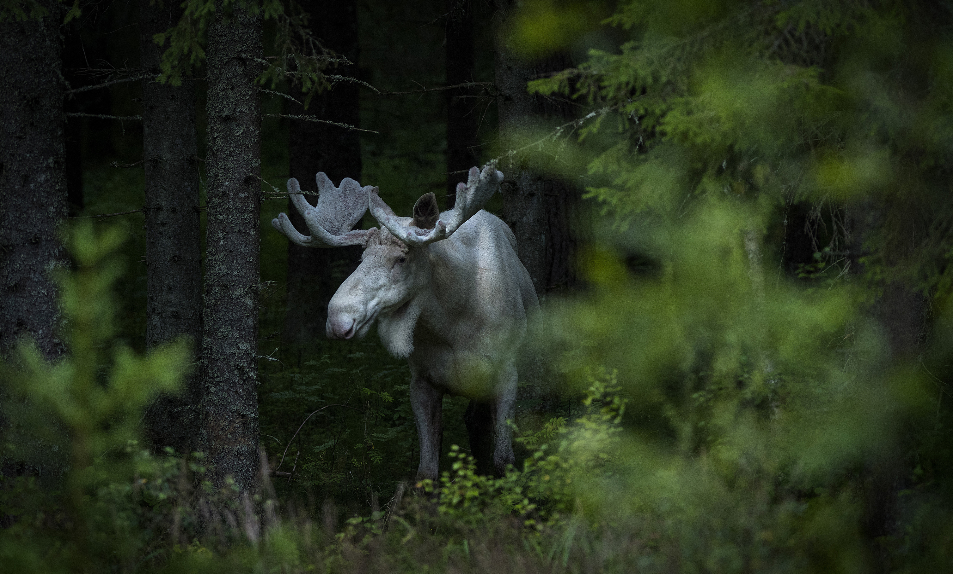
Ympäristövastuu ICT ja Media toimialalla
Ympäristövastuullinen organisaatio tunnistaa ja hallitsee toimintansa vaikutukset luontoon, ilmastoon ja ihmisten hyvinvointiin. Se myös edistää ympäristöosaamista ja -tietoisuutta kaikessa toiminnassaan.

Slide 32
Ympäristövastuullisuus ICT-alalla
ICT on erittäin globaali ja mahdollisuuksia tarjoava nuori ala.
Tehostaa ja vähentää kulutusta digitalisaation ja automaation kautta, mutta aiheuttaa suoraan ja välillisesti paljon kulutusta.
Trendejä:
etätyöt/-kokoukset, prototyyppaus, simulointi, datakeskukset,…
Hyötyjä:
kopioitavuus, työn väheneminen/automatisointi, paperittomuus, ei-materiaalia, riippumattomuus ajasta ja paikasta, smart solutions,…
Haittoja:
kyberturvallisuus, eriarvoisuus, sosiaalinen vaikuttaminen, työntekijöiden ulkoistus huonojen palkkojen ja liittojen maihin, työ muuttuu haastavammaksi,…
Notes:
https://www.youtube.com/watch?v=P1_-U8aFO8E&ab_channel=ITU

Slide 33
ICT-alan osa-alueet
Ohjelmistot ja niiden kehitys
Globaali toimikenttä
Työnä ajattelua/asiantuntijuutta
Monikulttuurista ja ”modernia”
Ei vaadi kallista laitteistoa (pääosin)
Vain isot talot tarjoavat valtiollisia projekteja → kilpailuissa usein vain yksi tarjoaja
Laitteistot ja niiden rakentaminen
Paikallista, mutta globaalit pelaajat määräävät säännöt
Suuret konesalit luovat paljon paikallisia ongelmia (sähkö ja vesi)
Tiedonsiirron monopolit häiritsevät ja vääristävät kenttää
Laitteiden elinkaarisuunnittelu ja kierrätys
Konesalit, tiedonsiirto-satelliitit, valokuidut,…
Notes:
Tässä diassa tarkastellaan edellisten aiheiden tapaan ohjelmiston ja laitteistojen eroja. Erillisenä, mutta osin laitteiston alla, on tiedonsiirto ja siihen liittyvät palvelut
Ympäristövastuu korostuu erityisesti laitteiston ja niiden rakentamisen puolella.
Ohjelmistojen kehitys ja käyttö eivät kulutua energiaa suoraan vastaavalla tavalla.

Slide 34
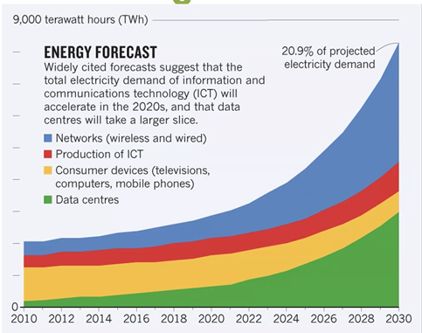
ICT-alan ympäristövaikutuksen osia
Energia
Määrä kasvaa nopeasti
Tehokkuus kasvaa myös
Kumpi voittaa
Hukkaa hyödynnetään
Laitteet
Akkujen ja elektroniikan mineraalit
Kierrätys takkuaa
Elinkaarisuunnittelu
Isoja vaikutuksia
Sosiaalinen median kasvu
Sähköpostien ja viestinnän kasvu
Konesalit (pilveen)
Bitcoin!
Vaikutukset muuhun
Etätyö
Uudet kokemukset/viihde/matkustus
Prosessien tehostus
Notes:
ICT ala kasvattaa energian kulutustaan nopeiten.
Pohdintaa: onko ICT alan kasvava yksilöiden energian viihdekulutus perusteltua ja kestävää? Voiko näin jatkua?
Näkökulmaa voidaan taas tarkastella
Aineettomien ohjelmien ja palveluiden näkökulmasta
Fyysisten laitteiden valmistuksen ja ylläpidon näkökulmasta
Nopeasti kasvava energiankulutus on kuitenkin tärkeimpiä aiheita.
Tästä saa hyvän tehtävän selvittämällä positiivinen ja negatiivinen uutinen ICT alan ympäristövaikutuksista.

Slide 35
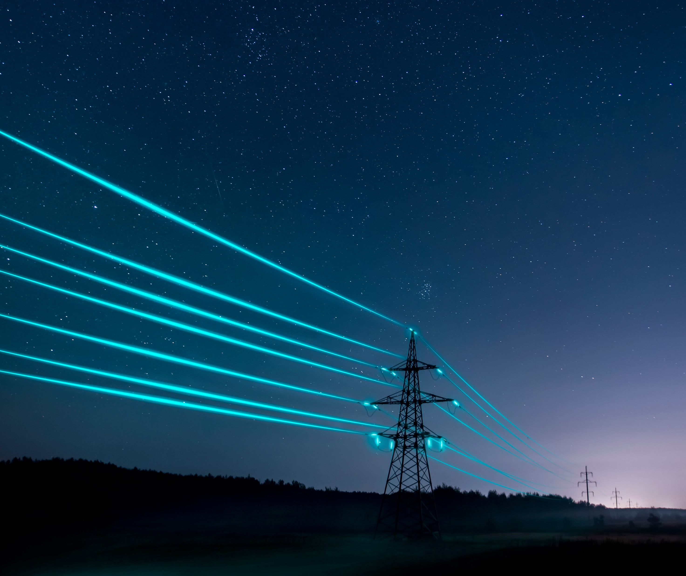
Pohdintaa
Kulutus ja kierrätys
Tarvitaan metallia, maametalleja, puhdasta vettä ja sähköä
Jätteen määrä kasvaa nopeasti
Elektroniikkajäte on vaarallista ja hankalasti kierrätettävää
Hankintaketjut pitkiä ja epäselviä
Standardointi puutteellista
Suunniteltu ikääntyminen (engl. Planned Obsolence) iso riski
Vinkki: Applen äitimaa mainos (lähde) Viherpesua vai aitoa vastuuta?
Notes:
Tässä diassa on eri aihealueita ja lähteitä pohdintaa varten.

Slide 36
Tehtävä: lue artikkeli ja pohdi parin kanssa
Lue TE artikkeli
Matkahuolto säästää 400 000 tuhatta euroa vuodessa uuden pilvipohjaisen palvelun avulla
Pohdi seuraavia kysymyksiä:
Mitkä ovat pääpointit?
Mikä voi aiheuttaa ongelmia?
Vaatiiko erityisosaamista?
Toimiiko myös muissa yrityksissä?
Bonus: etsi muitakin vastaavia artikkeleita. Jaa linkit muillekin.
Tehtävään aikaa 15 minuuttia
Jatketaan kello xx
Palauta pohdinta yleiseen Teams-keskusteluun. Lisää myös linkit.
Notes:
https://www.talouselama.fi/kumppanisisallot/cgi/voiko-ohjelmistokehitys-olla-vihreaa-asiantuntijan-mukaan-green-coding-on-tullut-jaadakseen-ja-sen-hyodyt-liiketoiminnalle-ovat-mittavat/
Sama artikkeli on monessa eri lähteessä. Tivissä tilaajille.

Slide 37
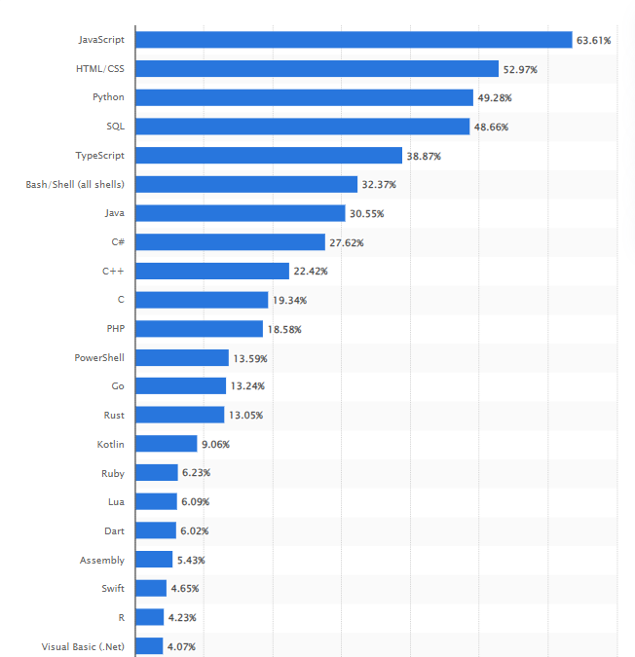
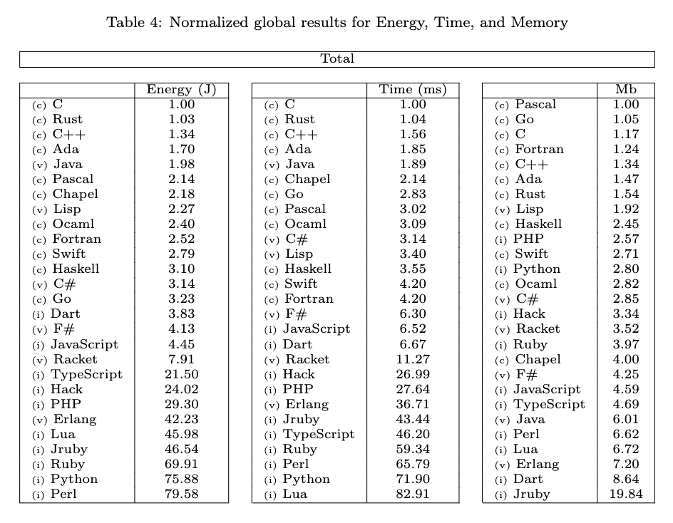
Ohjelmointikielten suosio ja kulutusarvio
Greenlab.di.uminho.pt: Energy Efficiency across Programming Languages
Lähde: Energy Efficiency across Programming Languages, SLE’17
Lähde: Most used programming languages among developers worldwide as of 2023
Notes:
Kielten yhteydessä on tärkeää muistaa myös onko kieli
- tulkattava vai käännettävä (vai JIT)
- ydinkieli vai apukieli (kuten JavaScript ja HTML/CSS)
- pääkieli vai johdettukieli (kuten JavaScript ja TypeScript)
Ja myös käyttötarkoitus, laiteriippuvuus, ikä,…
https://www.statista.com/statistics/793628/worldwide-developer-survey-most-used-languages/
Kyselyssä 87 585 vastaajaa. Online kysely.
Tämä on SUOSIO koodareiden keskuudessa
Huomatkaa että kielen suosio koodarien keskuudessa ei ole sama kuin…
- koodattujen sovellusten kieli
- koodattujen verkkosovellusten kieli
- halutuin kieli työmarkkinoilla

Slide 38
Esimerkkejä: sähkö ja vesi
Google
21 miljardia litraa 2023 (lähde)
Vuotuinen kasvu 20 %
18 % alueista jo vesipulaa
Lupauksia on, mutta ei konkretiaa
Hollannissa vesipula (lähde)
Ilmoitettu kulutus 10-20 milj litraa
Todellinen 84 milj litraa!
Infran ja resurssien haasteet
Todellisuudessa
Murto-osa vedenkulutuksesta, paikallisesti suuri vaikutus
Sähkönkulutus 4-10 % maailman tuotannosta (lähde)
kasvaa noin 20 % vuodessa!
Sähkö
Tilaajalle (lähde)
Tilaajalle (lähde)
Notes:
Maksullinen: https://www.talouselama.fi/uutiset/googlen-peittelema-luku-paljastui-yhtio-kayttaa-jarkyttavan-maaran-juomavetta-datakeskusten-jaahdytykseen/b7c0803c-1747-4b97-a8ad-21ce866d6607
https://www.tivi.fi/uutiset/microsoft-jarkytti-kuivuudesta-karsivan-maan-datakeskus-kuluttaa-juomavetta-moninkertaisesti-ilmoitettua-enemman/98fdd052-948d-470e-9d8c-3486c07102f1
https://yle.fi/a/3-10493747
https://tieke.fi/dataliikenteen-energiankulutus-on-ilmastohaasteen-ydinkysymys/
https://caruna.fi/ajankohtaista/sahkoratkaisuja-tasmatarpeisiin-datakeskus-tarvitsee-varman-sahkoliittyman
Hukan käyttö
https://vm.fi/documents/10623/307625/Konesalien+energia-+ja+energiahy%C3%B6tyk%C3%A4yt%C3%B6n+tehokkuus+energiaverotuksessa.pdf/7714b200-ff52-10a9-45d5-b19484cc0190/Konesalien+energia-+ja+energiahy%C3%B6tyk%C3%A4yt%C3%B6n+tehokkuus+energiaverotuksessa.pdf?t=1642422721916
https://www.fdca.fi/datakeskusten-energiaveroluokan-alentamisella-on-kiire/
https://www.fortum.fi/datakeskushanke
https://www.uwasa.fi/fi/uutishuone/uutiset/miten-saada-energiasyoppojen-datakeskusten-paastot-kuriin-suomen-akatemialta
Mittaaminen
https://www.uwasa.fi/fi/uutishuone/uutiset/miten-saada-energiasyoppojen-datakeskusten-paastot-kuriin-suomen-akatemialta
Datan käyttö kasvaa (AI)
https://www.tivi.fi/uutiset/datakeskus-ahmii-jopa-150-mw-miten-sahkon-hinta-vaikuttaa/0f1648e3-3614-4640-bf76-52e2da842696

Slide 39
ICT-alan ympäristövaikutukset yksilöihin
Hyötyjä ja mahdollisuuksia
Etätyö säästää aikaa ja vaivaa
Uudet viihdemuodot korvaavat vanhoja
Mahdollisuus automatisoida ja hallita laitteiden kulutusta
Laitteiden käyttöikä pitkä
Haittoja ja uhkia
Ovatko palvelut saavutettavia ilman teknologista osaamista?
Teknokratia
Kenen vastuulla on kierrätys?
Pakkausjäte ja tyhjä tila
Laitteiden käyttöikä lyhyt

Slide 40
ICT-alan yritykset
Hyötyjä ja mahdollisuuksia
Elinkaariajattelu laitteille
Yritykseltä kuluttajalle tai koululle
Vihreä koodi (green code)
Valittu ohjelmointikieli
Pilviratkaisut
Uusia vaikutusmahdollisuuksia
Haittoja ja uhkia
Laitteet
Jätteiden kierrätys
Kaivostoiminta/akkumineraalit
Ohjelmat
Energian kulutus
Käyttömäärien kasvu
Koodausasenteet (maksimaalinen käyttö)
Pitkät ja epäselvät hankintaketjut
Notes:
Energiatehokkuus esimerkki Matkahuolto säästi 400 000 euroa vuodessa pilviratkaisuilla ja koodilla
https://www.tivi.fi/uutiset/matkahuolto-saastaa-400-000-euroa-vuodessa-uuden-pilvipohjaisen-palvelun-avulla-palvelimia-pidetaan-paalla-vain-tarvittaessa/983ce31c-4da3-4664-8ecf-64d2e848778f
Ohjelmointikielet
https://www.efinancialcareers.com/news/2023/06/which-programming-language-uses-the-most-energy
VANHA 2017 https://greenlab.di.uminho.pt/wp-content/uploads/2017/10/sleFinal.pdf
UUSI MUTTA VAATII LISENSSIN https://www.sciencedirect.com/science/article/abs/pii/S0167642321000022

Slide 41
ICT-alan ympäristövaikutukset yhteiskuntaan
Hyötyjä ja mahdollisuuksia
Energiankäytön tehostaminen
Mineraalivarat ja saastuminen
Kierrätys ja uusiokäyttö
Haittoja ja uhkia
Energiankäytön kasvu
Mittarit puuttuvat
Valheellista tietoa
(yrityksiltä ja kuplissa)
Haastaa sähköverkkoja
Haastaa veden priorisointia
Satelliittisaaste hallitsematonta

Slide 42
Ympäristövaikutusten vertailua ja mittakaavaa
ICT-ala tuottaa noin 4-11 % maailman ilmastopäästöistä.
Hiilijalanjälki laitteissa
Valmistus 71 %
Käyttö 19 %
Läppäri painaa 3 kg, tuotannossa syntyy jätettä 1200 kg
Älypuhelin painaa 200 g, tuotannossa syntyy jätettä 80 kg (lähde)
Vastuullisuus
Ulkoistaminen halpatyömaihin
Vedenkäyttö
Uusiokäyttö
Myrkylliset kemikaalit ja jätteet
Notes:
Miten ICT ala vertautuu muuhun toimintaan?
https://www.avfallsverige.se/fakta-statistik/forebyggande/osynligt-avfall/

Slide 43
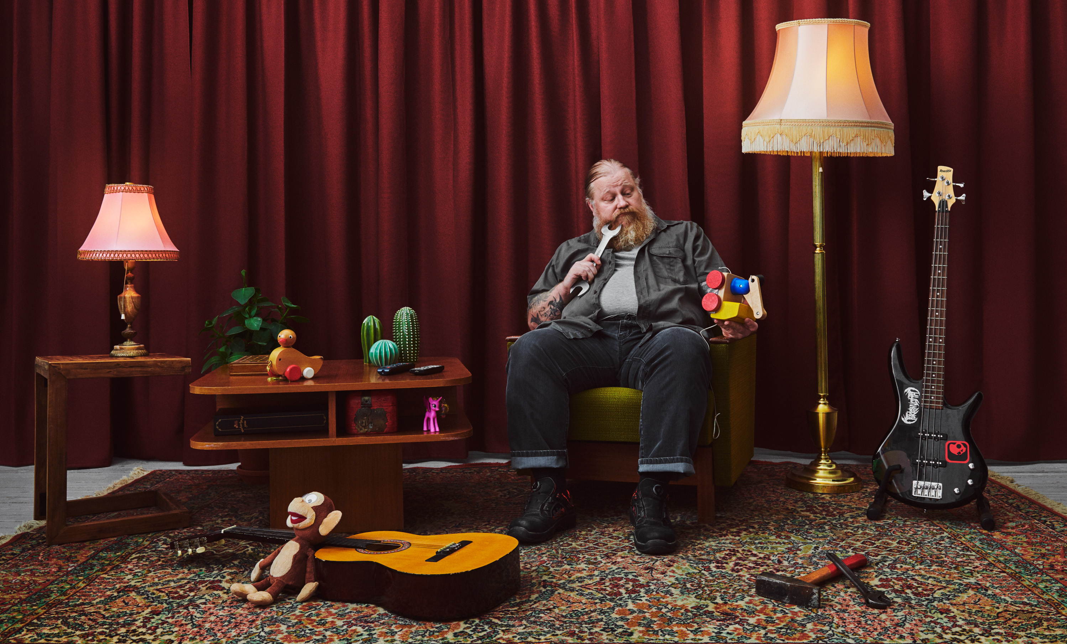
Tuoteturvallisuus ja tuotevastuu ICT ja Media toimialalla
Tuotteiden ja palveluiden tulee täyttää lainsäädännössä ja standardeissa asetetut vaatimukset. Tuottajat, maahantuojat ja myyjät ovat vastuussa tuotteidensa turvallisuudesta ja virheettömyydestä. Tuoteturvallisuus ehkäisee tuotteista johtuvia onnettomuuksia, sairauksia ja ympäristövahinkoja.

Slide 44
Orientoivatehtävä: mitä tarkoittaa vastuullisuus
Perustutkinto
Pohdi parin kanssa
Mitä tarkoittaa vastuullisuus…
Laitteiden/tuotteiden kohdalla
Ohjelmistojen/palveluiden kohdalla
Tiedonsiirron/-käsittelyn kohdalla
Tehtävään aikaa 15 minuuttia
Jatketaan kello xx
Tehkää lista/mielikartta, jossa pohditte eri vastuullisuus kohtia.
Palautetaan yhteiseen Teams-keskusteluun

Slide 45
Tuotevastuullisuus ICT-alalla
ICT on erittäin globaali ja mahdollisuuksia tarjoava nuori ala.
Ala tuottaa paljon tuotteita ja palveluita. Ja lisää niitä myös vanhoihin.
Trendejä:
palveluiden digitalisaatio, pilvipalvelut, kyberturva, IoT, Big Data, sääntelyn kasvu, terveysteknologia,…
Hyötyjä:
saavutettavuus, yhteensopivuus, tiedon saatavuus,…
Haittoja:
tietoturva, dis- ja misinformaatio, käyttökatkot, monimutkaisuus, riippuvuudet, vaikea säädellä, vaikea laskea, planned obsolence,...
Notes:
https://www.youtube.com/watch?v=P1_-U8aFO8E&ab_channel=ITU

Slide 46
ICT-alan osa-alueet
Ohjelmistot ja niiden kehitys
Globaali toimikenttä
Työnä ajattelua/asiantuntijuutta
Monikulttuurista ja ”modernia”
Ei vaadi kallista laitteistoa (pääosin)
Vain isot talot tarjoavat valtiollisia projekteja → kilpailuissa usein vain yksi tarjoaja
Laitteistot ja niiden rakentaminen
Paikallista, mutta globaalit pelaajat määräävät säännöt
Suuret konesalit luovat paljon paikallisia ongelmia (sähkö ja vesi)
Tiedonsiirron monopolit häiritsevät ja vääristävät kenttää
Laitteiden elinkaarisuunnittelu ja kierrätys
Konesalit, tiedonsiirto-satelliitit, valokuidut,…

Slide 47
Tuote vai palvelut?
Aiemmin laitteet ja ohjelmistot olivat tuotteita.
Nyt molemmat ovat palveluita.
Everything as a Service (XaaS) liiketoimintamallin yleistyminen
Vaatii erilaista ajattelua ja riskienhallintaa. Myös yksilölle.
Positiivista
Päivittyvät nopeammin /uudempaa
Käytettävyys parempaa
Tietoturva
Kustannustehokkuus
Joustavuus ja skaalautuvuus
Negatiivistä
Muuttuvat nopeammin
Kuukausimaksut (jatkuvat mikromaksut)
Ei omistusoikeutta
Räätälöinti
Tietoturva
Kontrollin puute
Legacy code ja tech
Notes:
Aiemmin ostit tuotteen ja omistit sen. Nyt ostat tuotteen ja omistat sen, mutta siihen myydän ”lisäpalveluita” tai kuukausimaksuja.
Aiemmin ostit ohjelmiston ja omistit sen. Nyt ostat kuukausilisenssin palveluun.
Pohtikaa esim. reititintä. Oletko kuka sitä hallitsee? Voitko muokata sitä? Vai hallinnoiko sitä palveluntarjoaja?
Miten käy jos myyt sen? Miten käy jos palveluntarjoaja ilmoittaa että sinun pitää ostaa uudempi? Miten käy jos palveluntarjoaja ei vastaakaan enää päivityksistä tai tietoturvasta?
Asiakastuet ovat automatisoituneet ja muuttuneet ”huonommiksi”.

Slide 48
Esimerkkejä tuotteista/palveluista
Älypuhelin
Oura sormus
Läppäri ja käyttöjärjestelmä
Taskulaskin
Sähköposti
Auto
Word-sovellus
IoT-sensori
Facebook
Lamppu
Jääkaappi
chatGPT
Pilvipalvelu tili
USB-johto
Internet-tilaus
Mikä on tuote?
Mikä on palvelu?
Mikä on tuote ja palvelu?
Mihin raja vedetään?
Voiko olla vain tuote tai palvelu?

Slide 49
ICT tuotteen ja palvelun vastuuta
Laite
Laatu ja toimivuus
Tietoturva
Yhteensopivuus/integraatio
Tuki ja päivitykset
Lainsäädäntö ja eettisyys
Vastuu vioista
Kierrätys-tuki/elinkaarisuunnittelu
Ohjelmisto
Laatu ja toimivuus
Tietoturva
Yhteensopivuus/integraatio
Tuki ja päivitykset
Lainsäädäntö ja eettisyys
Vastuu vioista
Notes:
Näkökulmia tuotteille ja palvelulle (laite tai ohjelmisto)
Onko tuote tai palvelu laadukas?
Toimiiko tuote tai palvelu kuten luvattu?
Onko tuote ja palvelu turvallinen?
Onko tuote tai palvelu yhteensopiva muiden, vanhojen ja/tai uusien kanssa?
Kuinka pitkä tuki? Onko tuote korjattavissa? Onko suunniteltua hajoamista (designed obsolence)?
Miten käyttöohjeet?
Saavutettavuus ja käytettävyys? WCAG ja direktiivit
Lisenssit ja sertifikaatit vielä tulossa
Ympäristö kysymykset hankalia, laskentakaavat ovat vain teoreettisia

Slide 50
Tehtävä: tuote vai palvelu
Perustutkinto
Pohdi parin kanssa
Pohdi mitä ICT tuotteita sinulla on nyt mukanasi?
Pohdi mitä ICT palveluita sinulla on nyt mukanasi?
Bonus: miksi ostit juuri tämän? Onko teillä sama palvelu/tuote? Miten perustelette eron?
Tehtävään aikaa 15 minuuttia
Jatketaan kello xx
Palauta lista ja pohdinta yleiseen Teams-keskusteluun.
Notes:
https://www.talouselama.fi/kumppanisisallot/cgi/voiko-ohjelmistokehitys-olla-vihreaa-asiantuntijan-mukaan-green-coding-on-tullut-jaadakseen-ja-sen-hyodyt-liiketoiminnalle-ovat-mittavat/
Sama artikkeli on monessa eri lähteessä. Tivissä tilaajille.

Slide 51
Tehtävä: vastuullisuus ICT-laitteessa
Perustutkinto
Pohdi parin kanssa
Millainen on vastuullinen ICT-laite?
Näkökulmia vastuullisuuteen:
Ympäristö
Esteettömyys-käytettävyys
Sosiaalinen-yhteiskunta
Bonus: Googla pari artikkelia ja tutustu
Tehtävään aikaa 15 minuuttia
Jatketaan kello xx
Palauta lista ja pohdinta yleiseen Teams-keskusteluun.

Slide 52
Tehtävä: vastuullisuus ICT-laitteessa
Perustutkinto
Selvitä googlella ja pohdi parin kanssa
Mitä tarkoittaa tuotteen elinkaari?
Mitä ovat laitteet elinkaaren vaiheet?
Bonus: Googla pari artikkelia ja tutustu
Tehtävään aikaa 15 minuuttia
Jatketaan kello xx
Palauta lista ja pohdinta yleiseen Teams-keskusteluun.
Notes:
Rajaus vain kierrätykseen – elinkaareen
Vastuullisuus on laaja käsite. Korosta tätä.
Useita erilaisia tehtävänantoja A4-paperilla
Tai yhdistä eri valikoita
laite-ohjelma-tiedonsiirto
yksilö-yritys/yhteisö-yhteiskunta/valtio-megayritys
suora vaikutus – välillinen vaikutus – ”synerginen muokkaava vaikutus”

Slide 53
Tuotevastuu ICT-alalla
Useita lähtökohtia tuotevastuuseen
Standardit (lähde)
Tietosuoja ja –turva
GDPR, Evästeet,…
Käytettävyys ja saavutettuvuus
WCAG
Kuluttajansuoja
Ympäristövaikutusten sertifioinnit
Sosiaallisen vastuun raportointi
SLA (service level agreement)
Kysymys: Kuka vastaa, jos terveysyritys menee konkurssiin ja sen servereissä on luottamuksellista ja arkaa henkilötietoa?
Mielenkiintoinen lisäaihe
"Suunniteltu Hajoaminen" (engl. Planned Obsolence)
Notes:
Tässä koottuna muutamia lähtökohtia tuotevastuulle ICT-alalla
Eri näkökulmia "planned obsolence" aiheelle

Slide 54
SLA (Service Level Agreement)
en.wikipedia.org: Service-level agreement
Palvelutasosopimus ulkoiselle tai sisäiselle asiakkaalle
Määrittelee palvelut, prioriteetit, vastuut ja takuut.
Sisältää mm.
Palvelun laatu (suorituskyky, vaste, saatavuus prosentteina)
Vaste- ja korjausaika
Kompensaatio
Raportointi ja seuranta
Tietoturva ja tietosuoja
Muutokset ja päivitykset
SLA on yritysten välinen sopimus ICT-alalla
Kuluttajansuoja yksilöille
Paljon erilaisia malleja ja mittareita
Lähteet
Tivi.fi, Tämän vuoksi palvelusopimus on niin tärkeä
Learn.microsoft.com, Overview service level agreement
Notes:
SLA on käytössä lähinnä ICT alan sovelluksissa ja palveluissa.
Mutta laajenemassa myös muualle.
https://www.cio.com/article/274740/outsourcing-sla-definitions-and-solutions.html

Slide 55
Esimerkki: sosiaalinen media palveluna
Sosiaalinen media on yhdistää ihmisiä ja helpottaa verkostoitumista, mutta samalla se luo alustan vihapuheelle ja kiihkolle.
SoMe hyödyntää usein ihmisten pelkoja ja riippuvuutta niin kutsutuilla dark pattern –menetelmillä.
Tutustukaa aiheeseen
KKV
Notes:
https://en.wikipedia.org/wiki/Dark_pattern
https://www.kkv.fi/kuluttaja-asiat/huijaukset/pimeat-kaytannot/
Vaihtoehtoinen tehtävä
Katsokaa Ryan Georgen sketsi
https://www.youtube.com/watch?v=x1aZEz8BQiU&list=PLAflqqsuJz9GedFXJCsakrKy5I5BvM7rT&index=10&ab_channel=RyanGeorge
Ja pohtikaa aihetta yhdessä.
Kuinka paikkansapitävä sosiaalisen median iva oli?

Slide 56
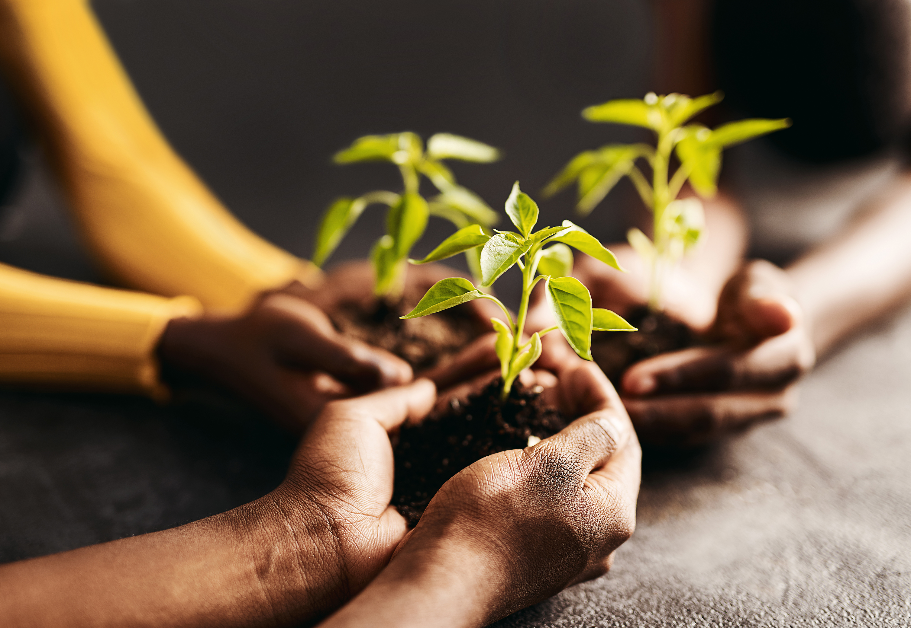
Vastuulliset ja kestävät ratkaisut oman työpaikan toiminnassa
Miten oma työpaikka voisi olla kestävä?

Slide 57

Työpaikan vastuullisuus
ICT-alan työpaikat eivät merkittävästi erotu muusta asiantuntijatyöstä. Yritykset voivat olla hyvinkin pieniä startupeja tai monimutkaisia ylikansallisia konserneja.
Työpaikoissa korostetaan usein työntekijöiden sitoutumista ja kehittymistä erilaisilla eduilla. Osaava ja motivoitunut työntekijä on kaiken toiminnan ehto.
Myös organisaatioiden rakenteessa on usein rohkeaa kokeilua ja matalia hierarkioita.
Notes:
Esimerkki matalasta organisaatiosta
https://www.tivi.fi/uutiset/jyvaskylalainen-it-talo-triplasi-liikevaihtonsa-ilman-johtoryhmaa-jos-joku-ehdottaa-strategian-jalkauttamista-joutuu-maksamaan-sakon/dc25befd-8269-46eb-87eb-4ec148371978

Slide 58
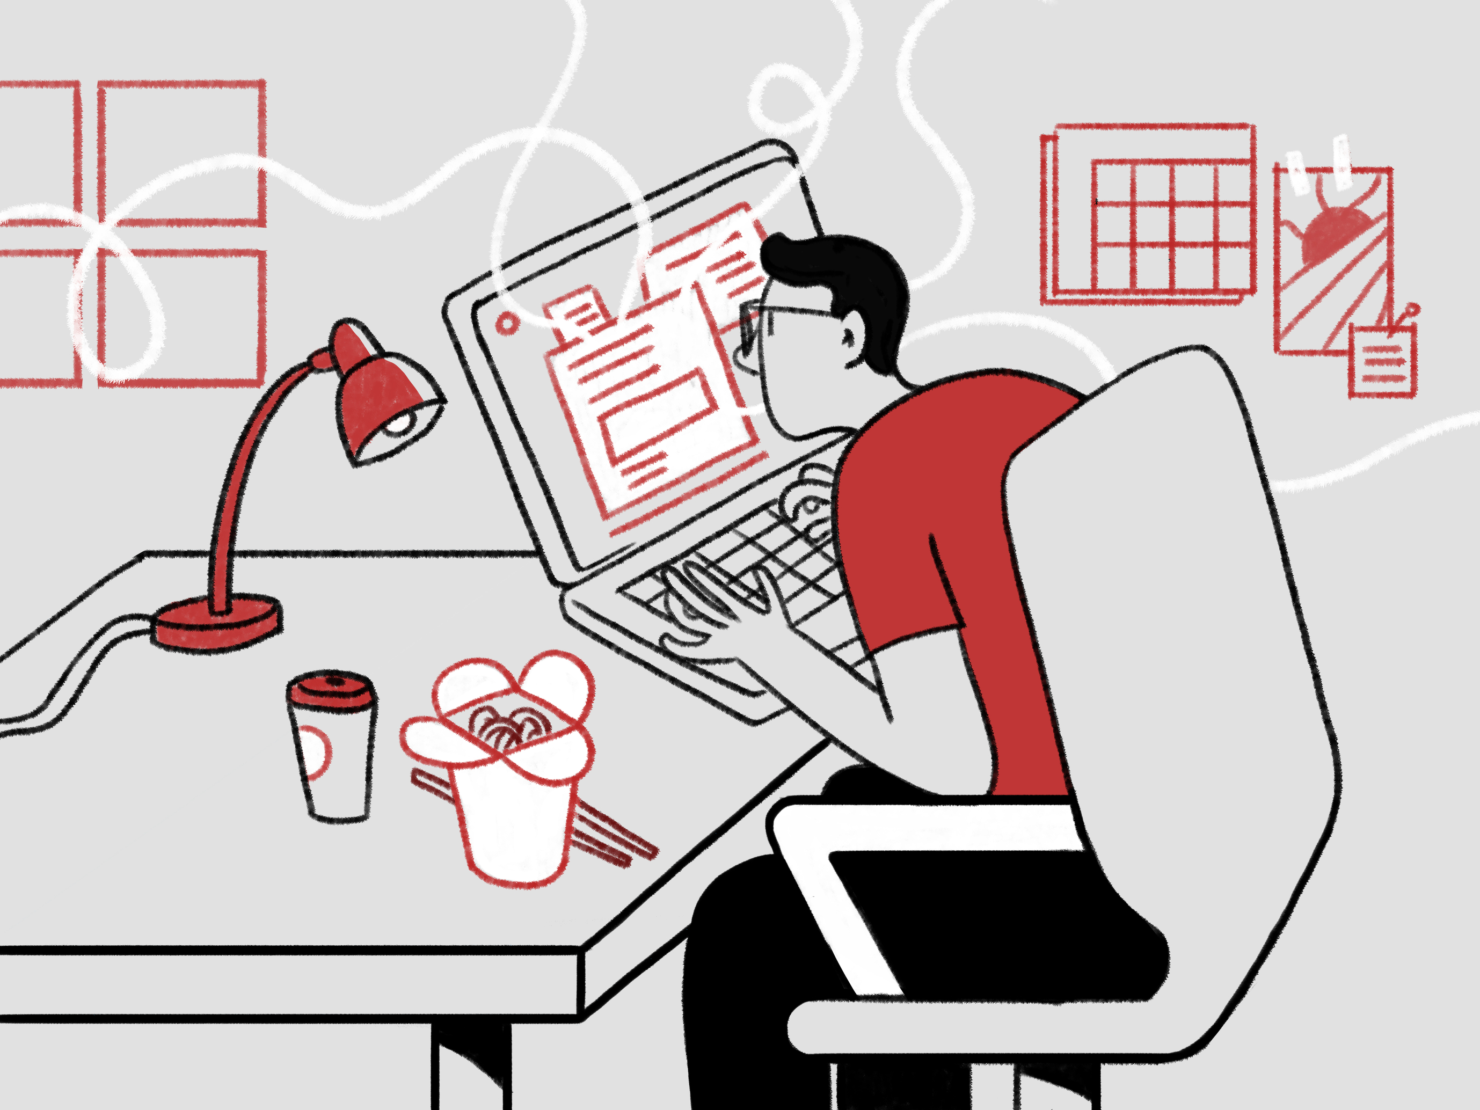
Työpaikan vastuullisuuden menetelmiä
Suoraan vastuullisuuteen vaikutetaan esimerkiksi seuraavilla tavoilla:
Resurssi- ja tilatehokkuus
Laitteiden elinkaarisuunnittelu
Henkilökohtainen kehitys-/projektiaika
Kokeilukulttuuri
Ketterä projektityöskentely
Etätyö
Ergonomia
Sidosryhmäyhteistyö
Standardointityö

Slide 59
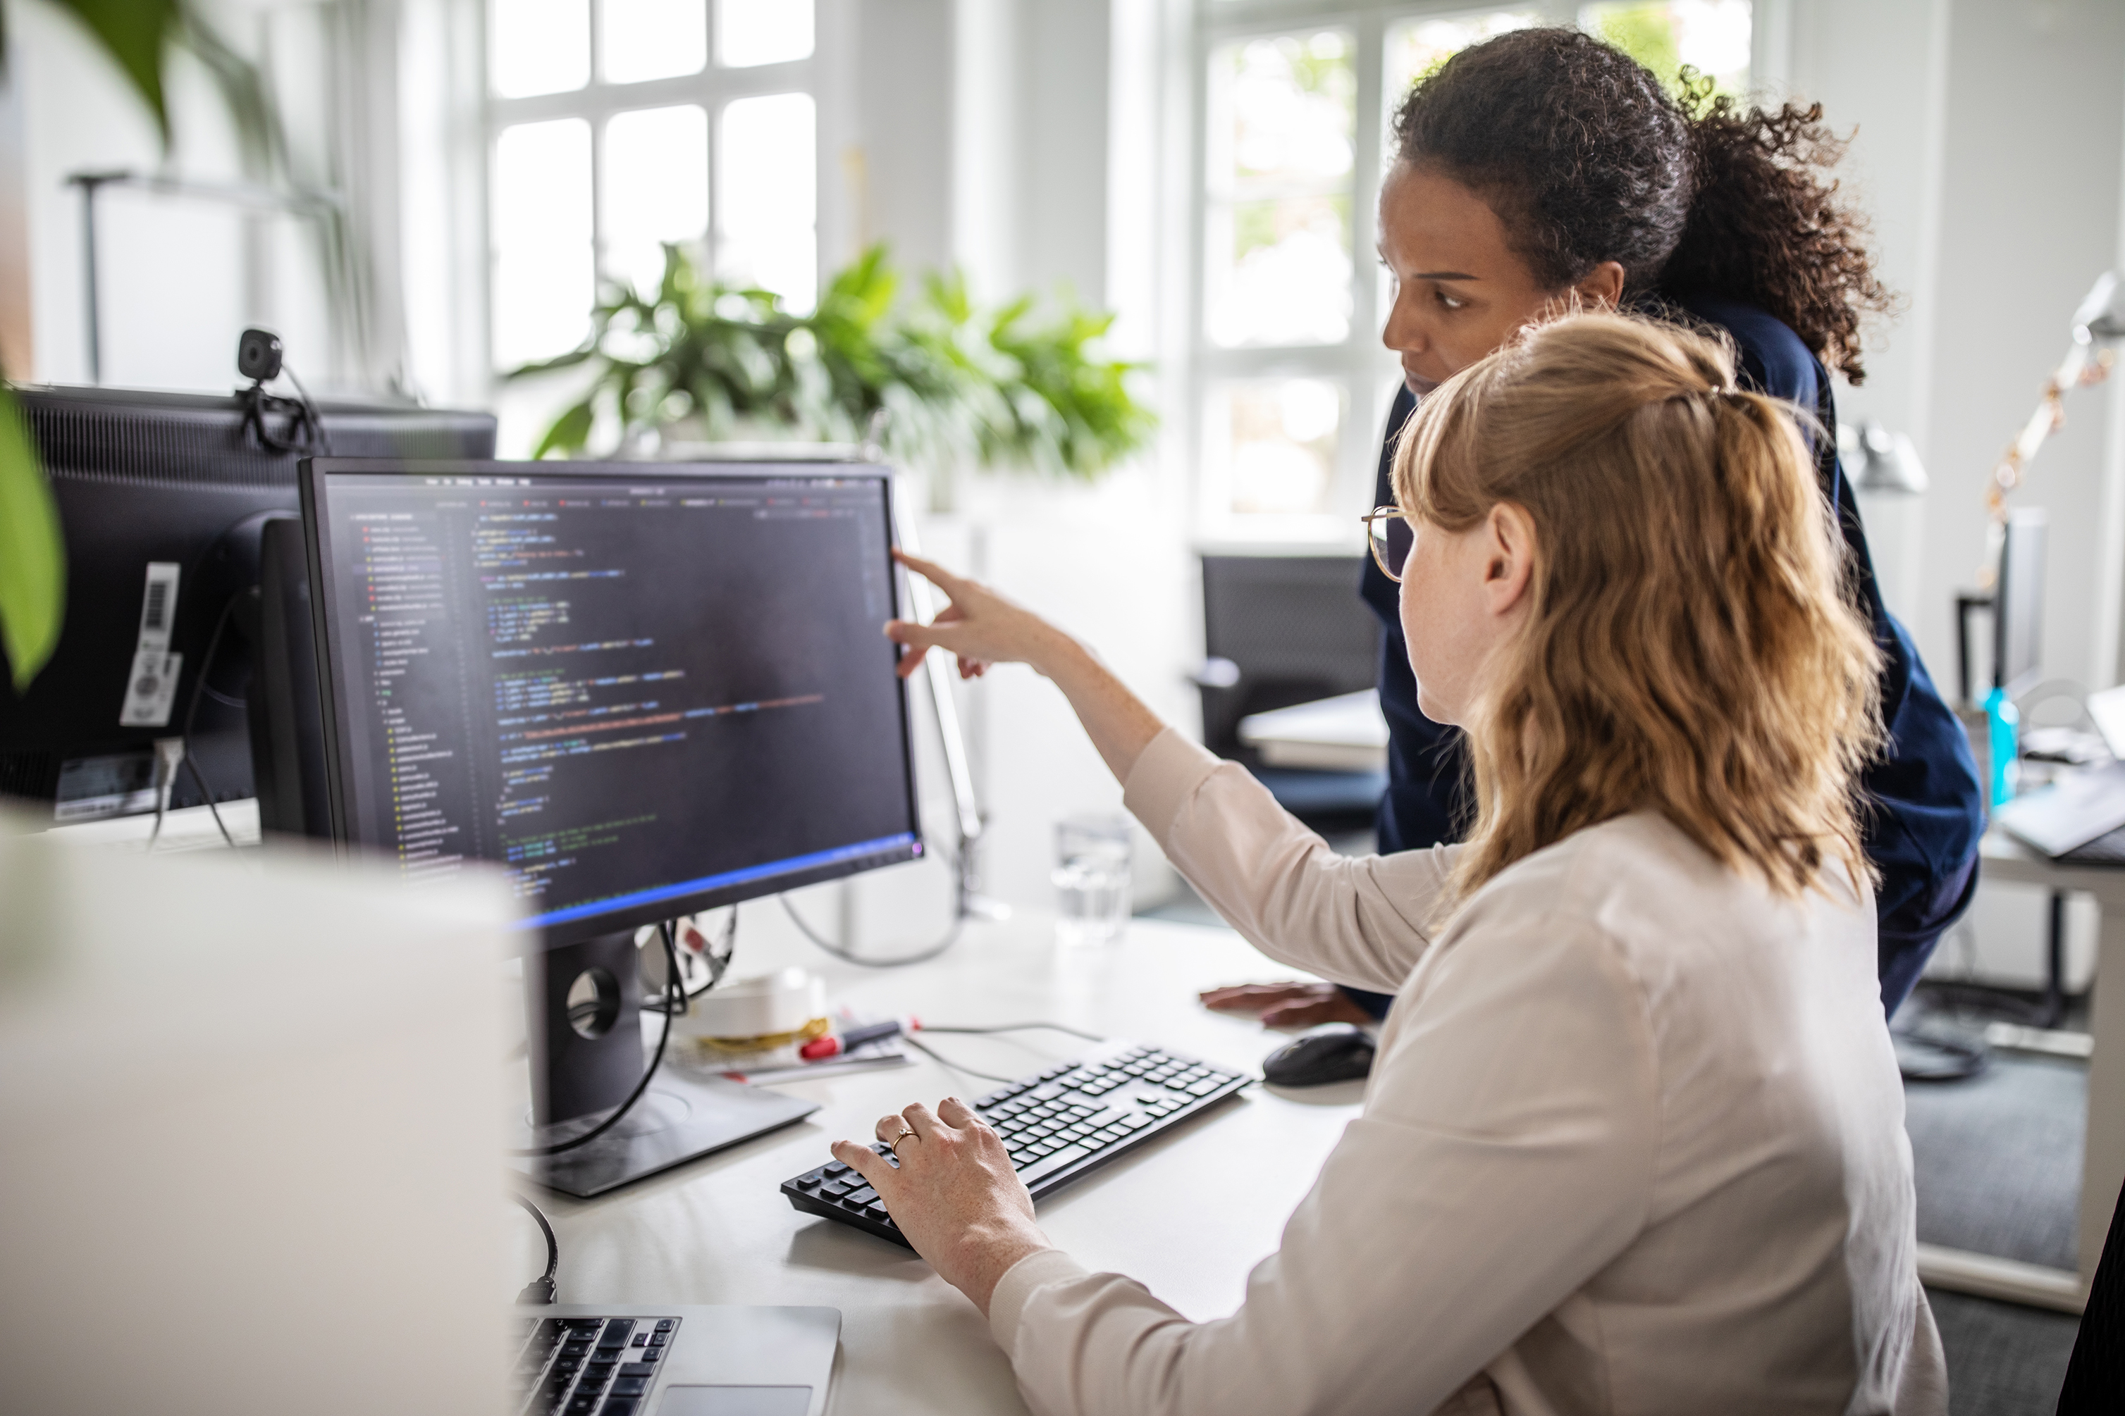
Oman toiminnan vastuullisuus
Vastuullisuus- ja kestävyyskeskeinen ajattelu
Työkalujen ja –menetelmien tarkastelu
Toiminnan mittaaminen ja standardointi
Työn ja tuotteiden

Slide 60
Esimerkkejä vastuullisuuden
Koodin ylläpidettävyys ja muokattavuus
Koodin tehokkuus eri näkökulmista
Työtapojen tehokkuus ja kestävyys
Asiakkaan tarpeiden tarkka ja jatkuva määrittäminen

Slide 61
Esimerkki: ketterät menetelmät
Ketterät menetelmät (engl. Agile Methods) on monipuolinen ryhmä erilaisia työkaluja, joiden tarkoitus on tukea projektityöskentelyä uusissa ja hankalissa projekteissa.
Ketterissä menetelmissä arvostetaan tehokasta ja avointa viestintää sekä nopeaa reagointia muutoksiin. Asiakkaalta kerätään systemaattisesti palautetta ja riskit pyritään minimoimaan.
Tunnettuja ketteriä menetelmiä ovat mm. Scrum, Kanban, Scrumban, Spotify,…

Slide 62
Tehtävä: -
Perustutkinto
Pohdi parin kanssa
Millaista vastuullista toimintaa työpaikallasi tunnistat?
Miten toimit vastuullisesti omassa työssäsi?
Vastuullisuuden ja kestävyyden teemoja:
Ympäristö
Esteettömyys-käytettävyys
Sosiaalinen-yhteiskunnallinen
Tuote/palvelu
Tehtävään aikaa 15 minuuttia
Jatketaan kello xx
Palauta lista ja pohdinta yleiseen Teams-keskusteluun.
Notes:
Kannattaa antaa avuksi esim. sanat hiilineutraalisuus, kiertotalous, digitaalinen vastuu,…
Jotain tarkempia teemoja joilla pääsee alkuun.

Slide 63
Lähteet, laajennuksia ja lisää tehtäviä
Miten kestävyyttä voi pohtia?

Slide 64
Lähteitä
Digital trends in Europe 2021 (pdf)
Global E-waste monitor 2024 (pdf, sivu)
GreenICT.fi (sivu + useita oppaita ja videoita)
Sustainable Software Engineering (Microsoft Learn kurssi)
Kiertotalouskursseja (sitran blogi 2022)
Notes:
Lisälinkkejä
https://ekosuunnittelu.info/
Osaamispulasta: https://kiertotaloussuomi.fi/taito-ja-tyokalut/osaaminen-ja-koulutus/
https://materiaalitori.fi/

Slide 65
Systeemiajattelulla laajempaa pohdintaa
Unhcr.org: Factsheet
Laajempi näkökulma kestävyyteen ja vastuullisuuteen
Systeemi- ja/tai järjestelmä-ajattelu, jossa asioita tarkastellaan kokonaisuuksina ja niiden osien kytkentävaikutuksia. Systeemillä on usein tila, josta se voi siirtyä toiseen tilaan. Myös verkostot kuuluvat systeemiajatteluun. Huom. ”Perinteinen” tiede tarkastelee lähinnä yksityiskohtia ja suoraa vaikutusta.
Systeemiajattelun apuna käytetään vuokaavioita, joilla voidaan tarkastella eri muutoksia ja erilaisia pysyviä tiloja.
Ajatustyökaluja ovat mm.
Spaceship Earth, useita
Gaia-hypoteesi, James Lovelock
Notes:
Systems thinking - Wikipedia

Slide 66
Tehokkuun ongelma (Jevonsin paradoksi)
fi.wikipedia.org: Jevonsin paradoksi
Jevonsin paradoksi käsittelee tilannetta, jossa teknologinen kehitys (tai muu prosessi) tehostaa resurssin käyttöä, joka johtaa kulutuksen kasvuun. Siis tehokkuun kasvu ei johda resurssin pienempään kulutukseen, vaan suurempaan kulutukseen.
Lopulta teknologinen tehokkuus voi johtaa resurssin kulutuksen kiihtymiseen sen sijaan, että resurssia säästyisi.
ICT alalla tämä ilmiö vaikuttaa mm.
Sähkön kulutukseen kasvuun, kun sähkön kulutus pienenee per laite,
Elektroniikkajätteen määrän kasvuun, kun valmistamisen ja kierrätyksen tehokkuus kssvaa,
Ja moniin epäsuoriin vaikutuksiin.
Notes:
https://fi.wikipedia.org/wiki/Jevonsin_paradoksi
Läheinen ilmiö on rebound-ilmiö, jota käytetään lähinnä lääketieteessä.

